Slide 1
Phân tích dữ liệu chuỗi thời gian
Trích chọn đặc trưng

Slide 2
Phân đoạn và cửa sổ trượt
Trích chọn đặc trưng để làm gì
Dữ liệu thô thường:
Rất dài
Khó xử lý trực tiếp
Chứa nhiều nhiễu
Trích chọn đặc trưng giúp:
Tóm tắt thông tin
Giảm chiều dữ liệu
Dễ huấn luyện mô hình

Slide 3
Nội dung
Phân đoạn và cửa sổ trượt
Đặc trưng thống kê
Đặc trưng miền thời gian
Đặc trưng miền tần số
Lựa chọn đặc trưng dựa trên tri thức miền (domain knowledge)
Notes:
Nội dung chính
🔷 Phân đoạn và cửa sổ trượt 🔷 Đặc trưng thống kê
🔷 Đặc trưng miền thời gian
🔷 Đặc trưng miền tần số 🔷 Lựa chọn đặc trưng dựa trên tri thức miền (domain knowledge)

Slide 4
Phân đoạn và cửa sổ trượt
Phân đoạn chuỗi thời gian (Time Series Segmentation)
Phân đoạn là quá trình chia chuỗi thời gian dài thành nhiều đoạn nhỏ, trong đó mỗi đoạn có tính chất ổn định hoặc đồng nhất hơn (về xu hướng, phương sai, tần số, biên độ,…).
Mục đích:
Tìm điểm thay đổi (change points) theo thời gian hoặc điểm bất thường.
Đại diện chuỗi bằng một số đoạn có ý nghĩa (piecewise constant, piecewise linear…).
Làm mô hình tốt hơn, giảm nhiễu, giải thích dễ hơn.

Slide 5
Phân đoạn và cửa sổ trượt
Phân đoạn chuỗi thời gian (Time Series Segmentation)
Các kiểu phân đoạn phổ biến:
Phân đoạn dựa trên mô hình: Giả sử mỗi đoạn tuân theo một mô hình đơn giản → Tìm ranh giới sao cho mô hình phù hợp nhất.
Phân đoạn dựa trên sự thay đổi của các thông tin thống kê (mean/ variance/ trend/ distribution) → sinh ra change point.
Phân đoạn dựa trên tín hiệu (chuyển dữ liệu sang miền tần số với các phép biến đổi Fourier/Wavelet).

Slide 6
Phân đoạn và cửa sổ trượt
Cửa sổ trượt (sliding window)
Đôi khi còn được gọi là cửa sổ lăn (rolling window)
Cửa sổ trượt (sliding window) là kỹ thuật lấy các đoạn con (window) có độ dài cố định từ chuỗi thời gian. Thay vì phân đoạn tĩnh, ta trượt một cửa sổ nhỏ dọc theo chuỗi để tạo ra các đoạn liên tiếp.
Thường được định nghĩa bởi:
Window size (W): chiều dài cửa sổ
Step size (S): khoảng dịch chuyển mỗi lần

Slide 7
Phân đoạn và cửa sổ trượt
Cửa sổ trượt (sliding window)
Ví dụ:
Chuỗi thời gian:
[1, 2, 3, 4, 5, 6]
Cửa sổ kích thước 3 và mỗi lần cửa sổ trượt sang phải 1 bước.
→ các cửa sổ trượt sẽ là:
[1, 2, 3]
[2, 3, 4]
[3, 4, 5]
[4, 5, 6]

Slide 8
Phân đoạn và cửa sổ trượt
Cửa sổ trượt (sliding window)
Với mỗi vị trí, ta có thể trích chọn đặc trưng trong cửa sổ đó.
Làm mịn dữ liệu
Tổng hợp dữ liệu

Slide 9
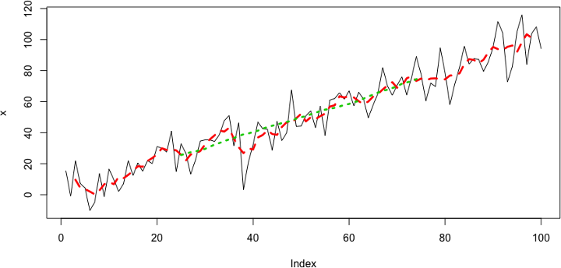
Phân đoạn và cửa sổ trượt
Cửa sổ trượt (sliding window)
Ví dụ:
Notes:
Hai đường cong thăm dò được tạo ra thông qua phép làm mịn trung bình lăn. Chúng ta có thể sử dụng chúng để tìm kiếm xu hướng trong dữ liệu đặc biệt nhiễu hoặc để quyết định loại độ lệch nào so với hành vi tuyến tính đáng quan tâm để nghiên cứu so với loại nào có thể chỉ là nhiễu.

Slide 10
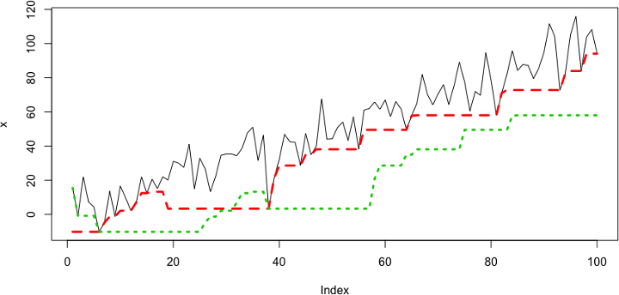
Phân đoạn và cửa sổ trượt
Cửa sổ trượt (sliding window)
Ví dụ:
Notes:
Cửa sổ cuộn tối thiểu được căn chỉnh sang trái (gạch ngang dài) hoặc sang phải (gạch ngang ngắn). Căn chỉnh bên trái hiển thị các sự kiện trong tương lai, trong khi bên phải chỉ hiển thị các sự kiện trong quá khứ. Điều này rất quan trọng cần lưu ý để tránh việc nhìn trước. Tuy nhiên, đôi khi căn chỉnh bên trái có thể hữu ích để đặt ra những câu hỏi thăm dò như "nếu tôi biết trước điều này, liệu nó có hữu ích không?". Đôi khi, ngay cả việc nhìn trước cũng không mang lại thông tin, nghĩa là một biến cụ thể không mang lại thông tin. Khi việc biết trước tương lai của một phép đo không hữu ích, thì có khả năng nó không phải là một phép đo hữu ích tại bất kỳ thời điểm nào trong bối cảnh chuỗi thời gian.

Slide 11
Đặc trưng thống kê
Vì sao cần đặc trưng thống kê?
Dữ liệu thô → dài & khó xử lý
Đặc trưng thống kê giúp:
Tóm tắt thông tin của đoạn/cửa sổ
So sánh giữa các chuỗi
Đưa vào mô hình học máy

Slide 12
Đặc trưng thống kê
Đặc trưng thống kê trong chuỗi thời gian thường chia thành 4 nhóm lớn:
Mức độ trung tâm: trung bình (mean),
Độ phân tán: phương sai (variance), độ lệch chuẩn
Hình dạng phân phối: độ lệch (skewness)
Phụ thuộc theo thời gian: autocorrelation function (ACF)

Slide 13
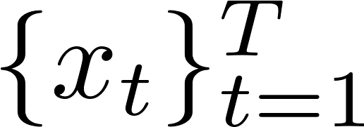
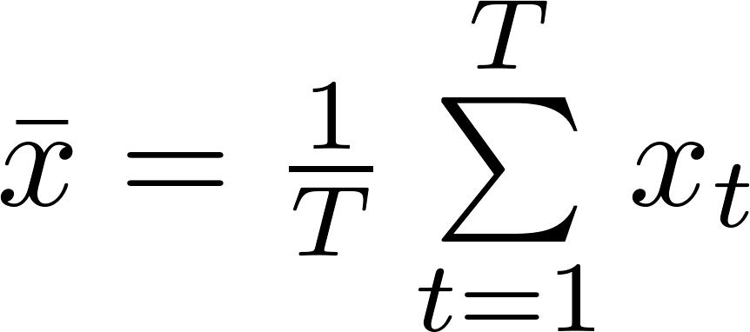
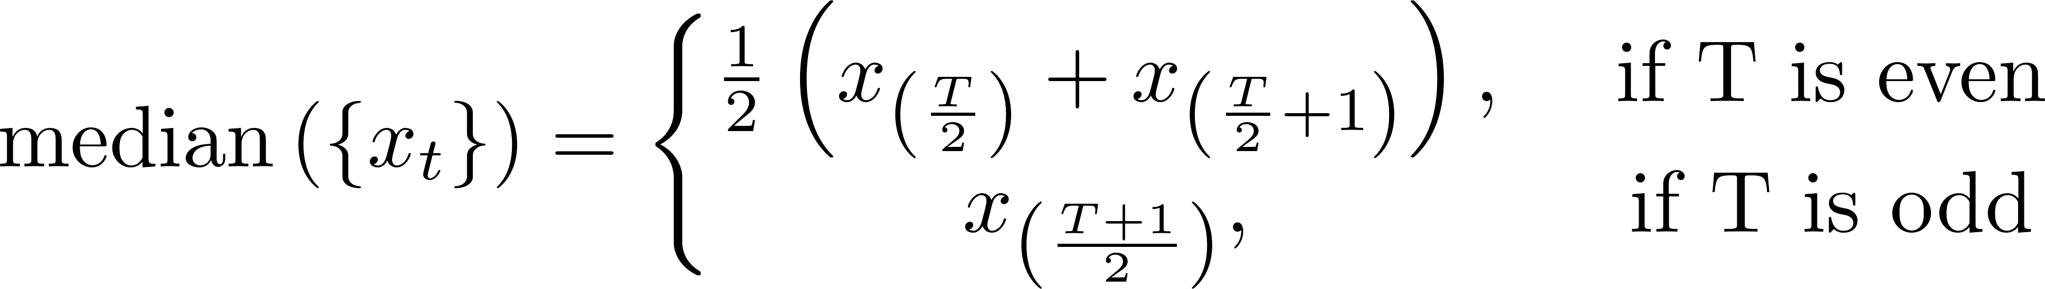
Đặc trưng thống kê
Trung bình (mean) là một đặc trưng điển hình của chuỗi
Cho chuỗi thời gian , trung bình của chuỗi là
Ví dụ: Chuỗi {2, 4, 6, 8}→Mean = (2+4+6+8)/4 = 5
Giả sử chuỗi được sắp xếp theo thứ tự tăng dần như
, trung vị của chuỗi là

Slide 14
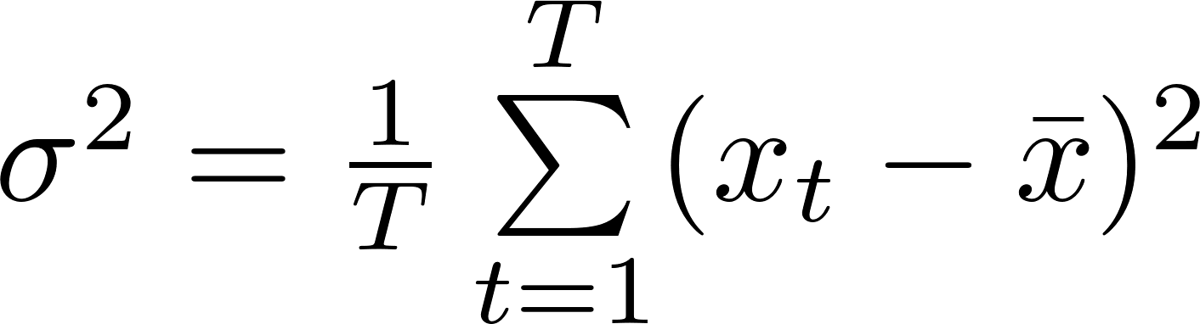
Đặc trưng thống kê
Phương sai (Variance) đo mức độ dao động của chuỗi
Độ lệch chuẩn (Standard deviation) là căn bậc hai của phương sai
Range = max – min
Maximum (max): Giá trị cao nhất trong đoạn
Minimum (min): Giá trị thấp nhất trong đoạn
max, min giúp phát hiện đỉnh, đáy, bất thường
Ví dụ: Chuỗi {2, 5, 3, 8, 1}
max = 8, min = 1, range = 7

Slide 15
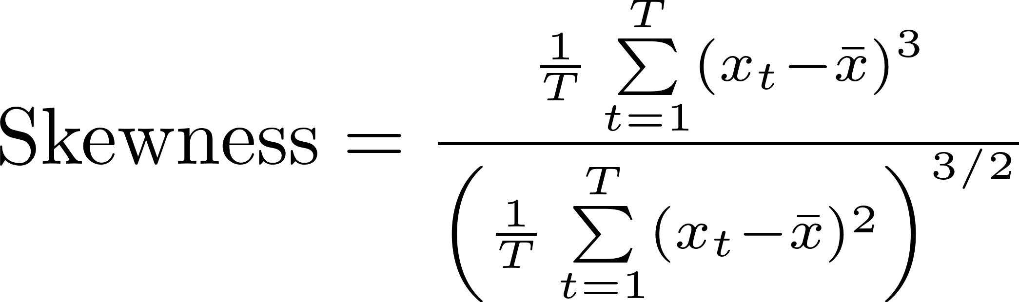

Đặc trưng thống kê
Độ lệch (Skewness) đo mức độ bất đối xứng của phân phối dữ liệu so với trung tâm.
Công thức:$\text{Skewness}=\frac{E\left[\left(X−\overline{x}{\left.)\right.}^{3}\right]\right.}{σ^{3}}$
Trong thực tế (mẫu dữ liệu):

Slide 16
Đặc trưng thống kê
Độ lệch (Skewness) đo mức độ bất đối xứng của phân phối dữ liệu so với trung tâm.
Nếu skewness = 0 → Phân phối đối xứng (như phân phối chuẩn)
Nếu skewness > 0 → Lệch phải (right-skewed)
Đuôi bên phải dài hơn
Hiện tượng thường gặp: dữ liệu có vài giá trị lớn đột biến
Nếu skewness < 0 → Lệch trái (left-skewed)
Đuôi bên trái dài
Dữ liệu có nhiều giá trị nhỏ bất thường

Slide 17
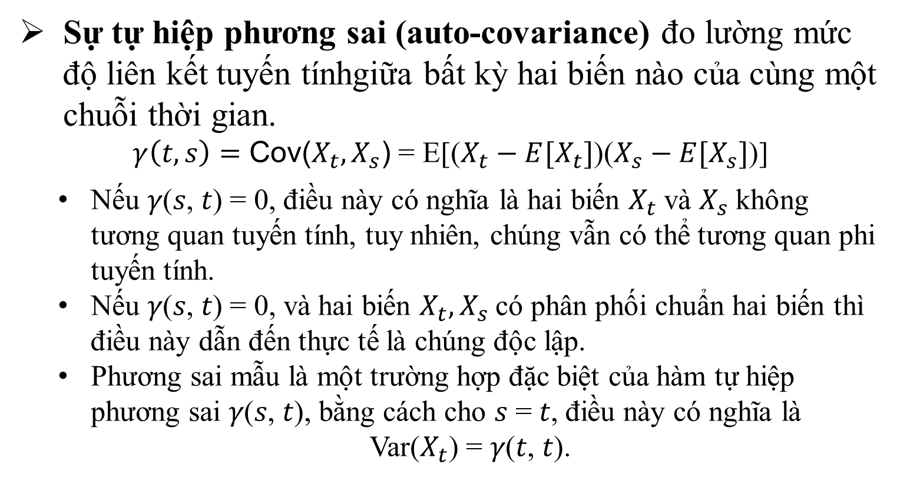
Đặc trưng thống kê
Sự tự hiệp phương sai (auto-covariance) đo lường mức độ liên kết tuyến tínhgiữa bất kỳ hai biến nào của cùng một chuỗi thời gian.
$γ\left(t,s\right)=\text{Cov}\text{(}X_{t},X_{s}\text{)}$ = E[($X_{t}−E[X_{t}]$)($X_{s}−E[X_{s}]$)]
Nếu 𝛾(𝑠, 𝑡) = 0, điều này có nghĩa là hai biến $X_{t}$và $X_{s}$không tương quan tuyến tính, tuy nhiên, chúng vẫn có thể tương quan phi tuyến tính.
Nếu 𝛾(𝑠, 𝑡) = 0, và hai biến $X_{t},X_{s}$có phân phối chuẩn hai biến thì điều này dẫn đến thực tế là chúng độc lập.
Phương sai mẫu là một trường hợp đặc biệt của hàm tự hiệp phương sai 𝛾(𝑠, 𝑡), bằng cách cho 𝑠 = 𝑡, điều này có nghĩa là
Var($X_{t}$) = 𝛾(𝑡, 𝑡).

Slide 18
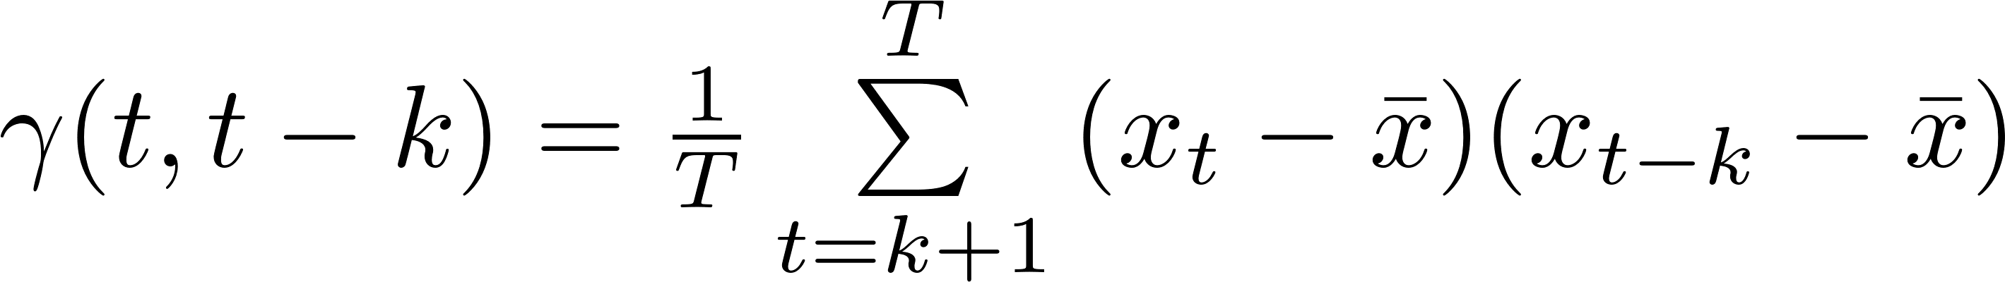
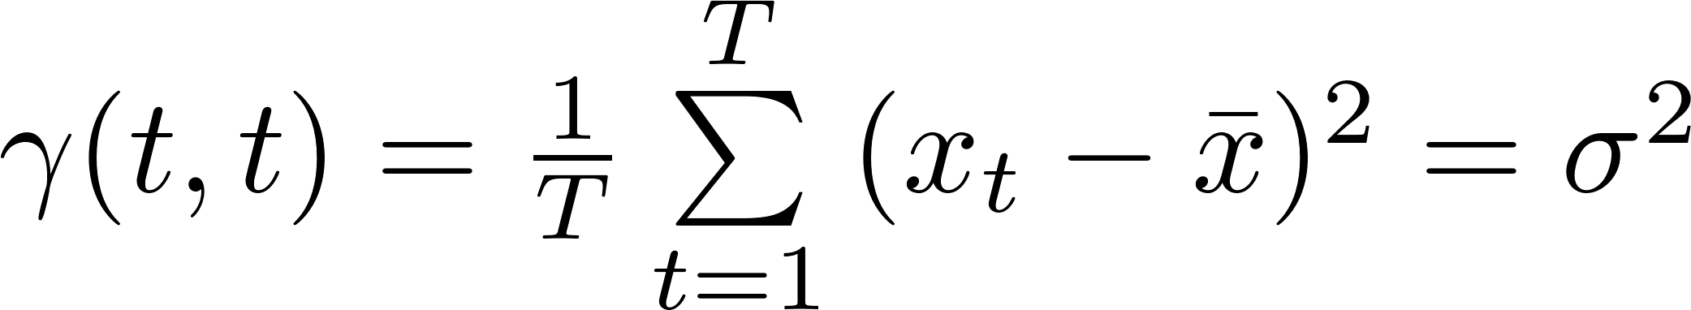
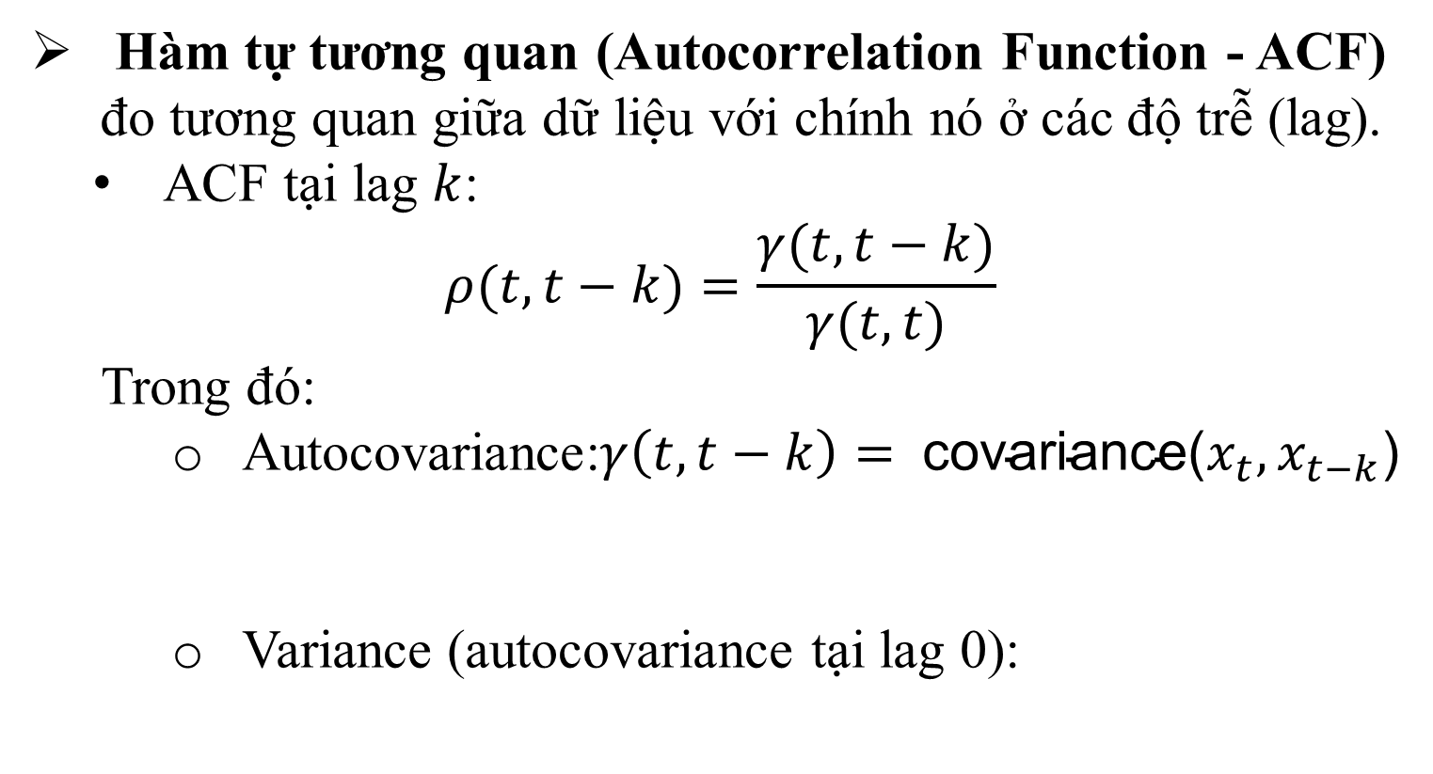
Đặc trưng thống kê
Hàm tự tương quan (Autocorrelation Function - ACF) đo tương quan giữa dữ liệu với chính nó ở các độ trễ (lag).
ACF tại lag $k$:
$$ρ(t,t−k)=\frac{γ(t,t−k)}{γ(t,t)}$$
Trong đó:
Autocovariance:$γ\left(t,t−k\right)= \text{co}\text{variance}\text{(}x_{t},x_{t−k}\text{)}$
Variance (autocovariance tại lag 0):

Slide 19
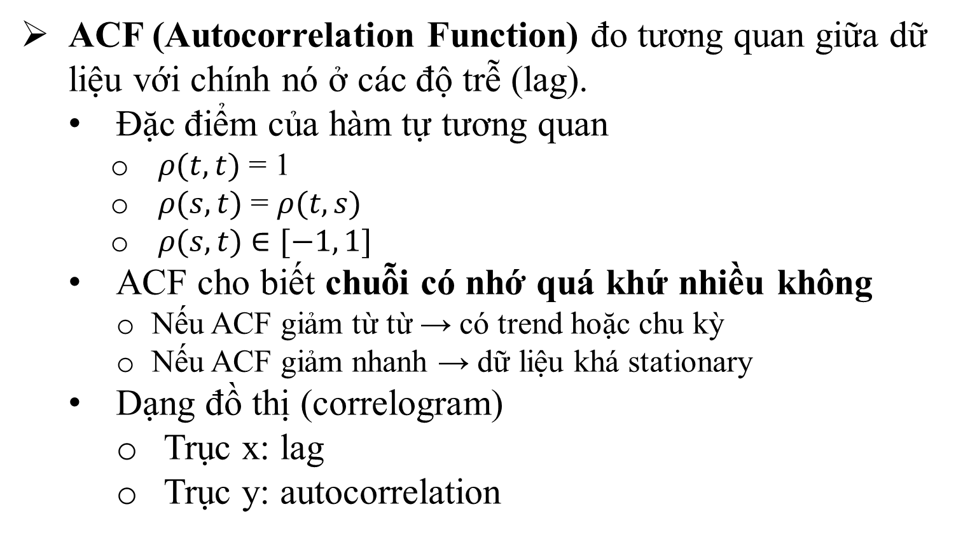
Đặc trưng thống kê
ACF (Autocorrelation Function) đo tương quan giữa dữ liệu với chính nó ở các độ trễ (lag).
Đặc điểm của hàm tự tương quan
$ρ(t,t)$ = 1
$ρ(s,t)$ = $ρ(t,s)$
$ρ(s,t)$ $∈[−1, 1]$
ACF cho biết chuỗi có nhớ quá khứ nhiều không
Nếu ACF giảm từ từ → có trend hoặc chu kỳ
Nếu ACF giảm nhanh → dữ liệu khá stationary
Dạng đồ thị (correlogram)
Trục x: lag
Trục y: autocorrelation

Slide 20
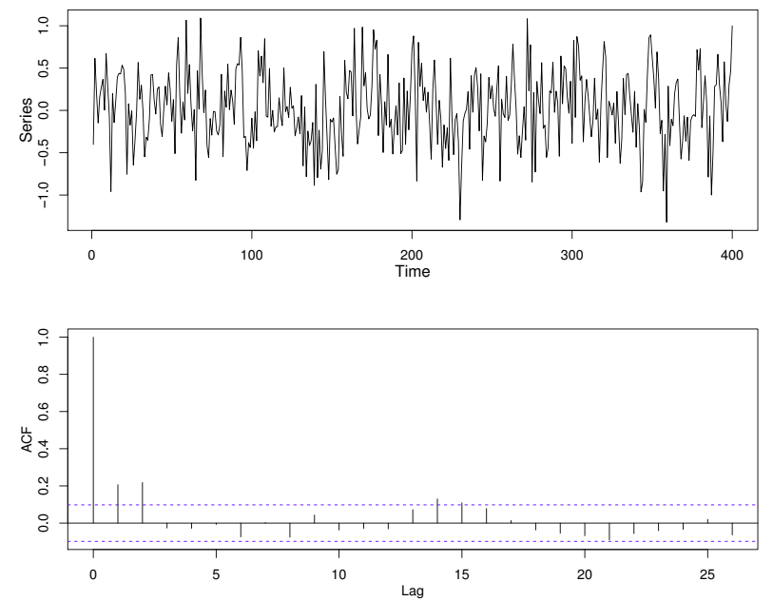
Đặc trưng thống kê
ACF (Autocorrelation Function) đo tương quan giữa dữ liệu với chính nó ở các độ trễ (lag).
Ví dụ correlogram

Slide 21
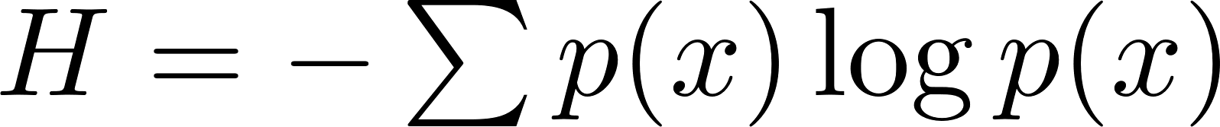
Đặc trưng thống kê
Một số đặc trưng thống kê cơ bản khác
Entropy
📌 Ý nghĩa:
Đo mức “hỗn loạn” hoặc độ phức tạp
Thấp → dữ liệu lặp lại, đơn điệu
Cao → dữ liệu khó đoán, phức tạp
📝 Ví dụ:
Chuỗi hoàn toàn đều → entropy thấp
Chuỗi ngẫu nhiên → entropy cao

Slide 22
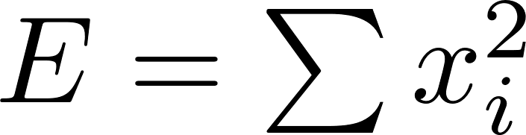
Đặc trưng thống kê
Các đặc trưng thống kê cơ bản
Năng lượng (Energy)
📌 Ý nghĩa:
Tổng “sức mạnh” tín hiệu
Thường dùng trong tín hiệu học
📝 Ví dụ:
Dãy: [1, 2, 3]
Energy = 1²+2²+3² = 14

Slide 23
Đặc trưng thống kê
Ví dụ ứng dụng thực tế
🩺 Y tế: ECG → phát hiện bất thường
📈 Tài chính: giá cổ phiếu → mức biến động
🎮 Nhận diện hoạt động: xác định trạng thái
🌐 Mạng: giám sát lưu lượng

Slide 24
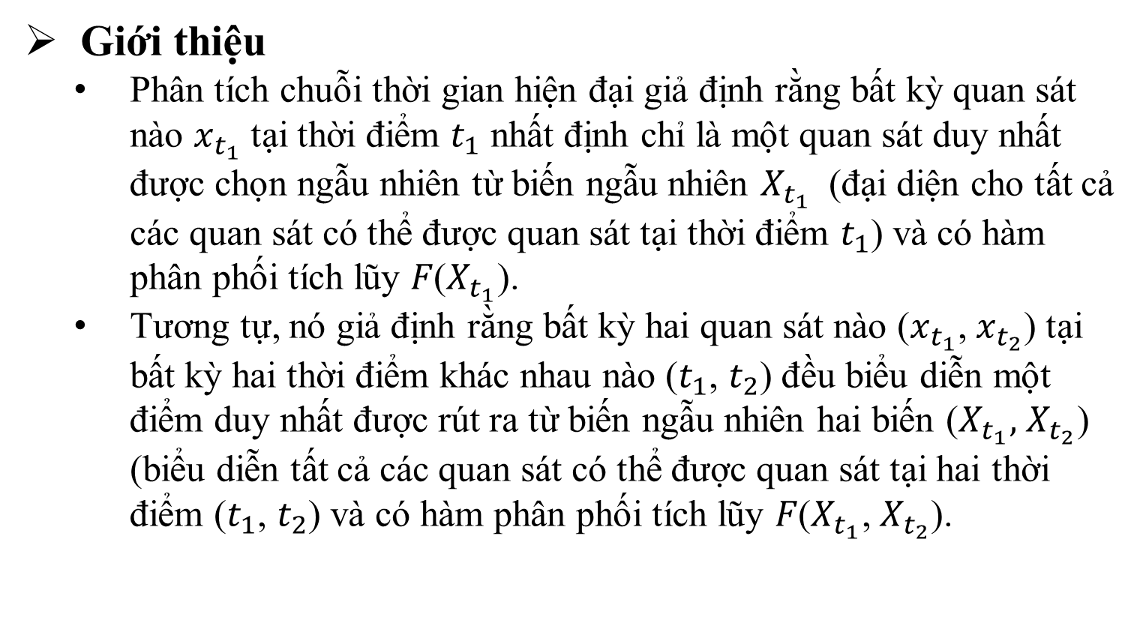
Tính dừng (stationarity)
Giới thiệu
Phân tích chuỗi thời gian hiện đại giả định rằng bất kỳ quan sát nào $x_{t_{1}}$ tại thời điểm $t_{1}$ nhất định chỉ là một quan sát duy nhất được chọn ngẫu nhiên từ biến ngẫu nhiên $X_{t_{1}}$ (đại diện cho tất cả các quan sát có thể được quan sát tại thời điểm $t_{1}$) và có hàm phân phối tích lũy 𝐹($X_{t_{1}}$).
Tương tự, nó giả định rằng bất kỳ hai quan sát nào ($x_{t_{1}}$, $x_{t_{2}}$) tại bất kỳ hai thời điểm khác nhau nào ($t_{1}$, $t_{2}$) đều biểu diễn một điểm duy nhất được rút ra từ biến ngẫu nhiên hai biến ($X_{t_{1}},$ $X_{t_{2}}$) (biểu diễn tất cả các quan sát có thể được quan sát tại hai thời điểm ($t_{1}$, $t_{2}$) và có hàm phân phối tích lũy 𝐹($X_{t_{1}}$, $X_{t_{2}}$).

Slide 25
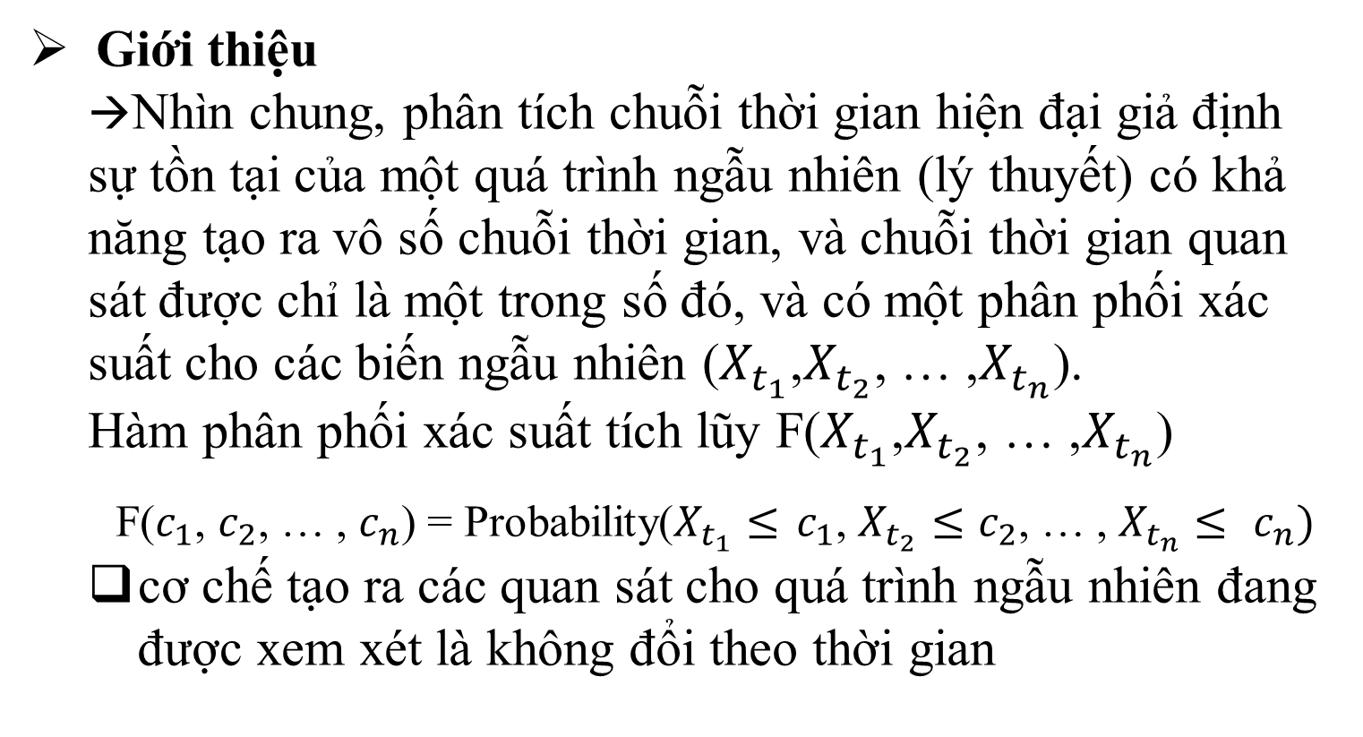
Tính dừng (stationarity)
Giới thiệu
→Nhìn chung, phân tích chuỗi thời gian hiện đại giả định sự tồn tại của một quá trình ngẫu nhiên (lý thuyết) có khả năng tạo ra vô số chuỗi thời gian, và chuỗi thời gian quan sát được chỉ là một trong số đó, và có một phân phối xác suất cho các biến ngẫu nhiên ($X_{t_{1}}$,$X_{t_{2}}$, … ,$X_{t_{n}}$).
Hàm phân phối xác suất tích lũy F($X_{t_{1}}$,$X_{t_{2}}$, … ,$X_{t_{n}}$)
F($c_{1}$, $c_{2}$, … , $c_{n}$) = Probability($X_{t_{1}}≤$ $c_{1}$, $X_{t_{2}}$ $≤$ $c_{2}$, … , $X_{t_{n}}≤ c_{n})$
cơ chế tạo ra các quan sát cho quá trình ngẫu nhiên đang được xem xét là không đổi theo thời gian

Slide 26
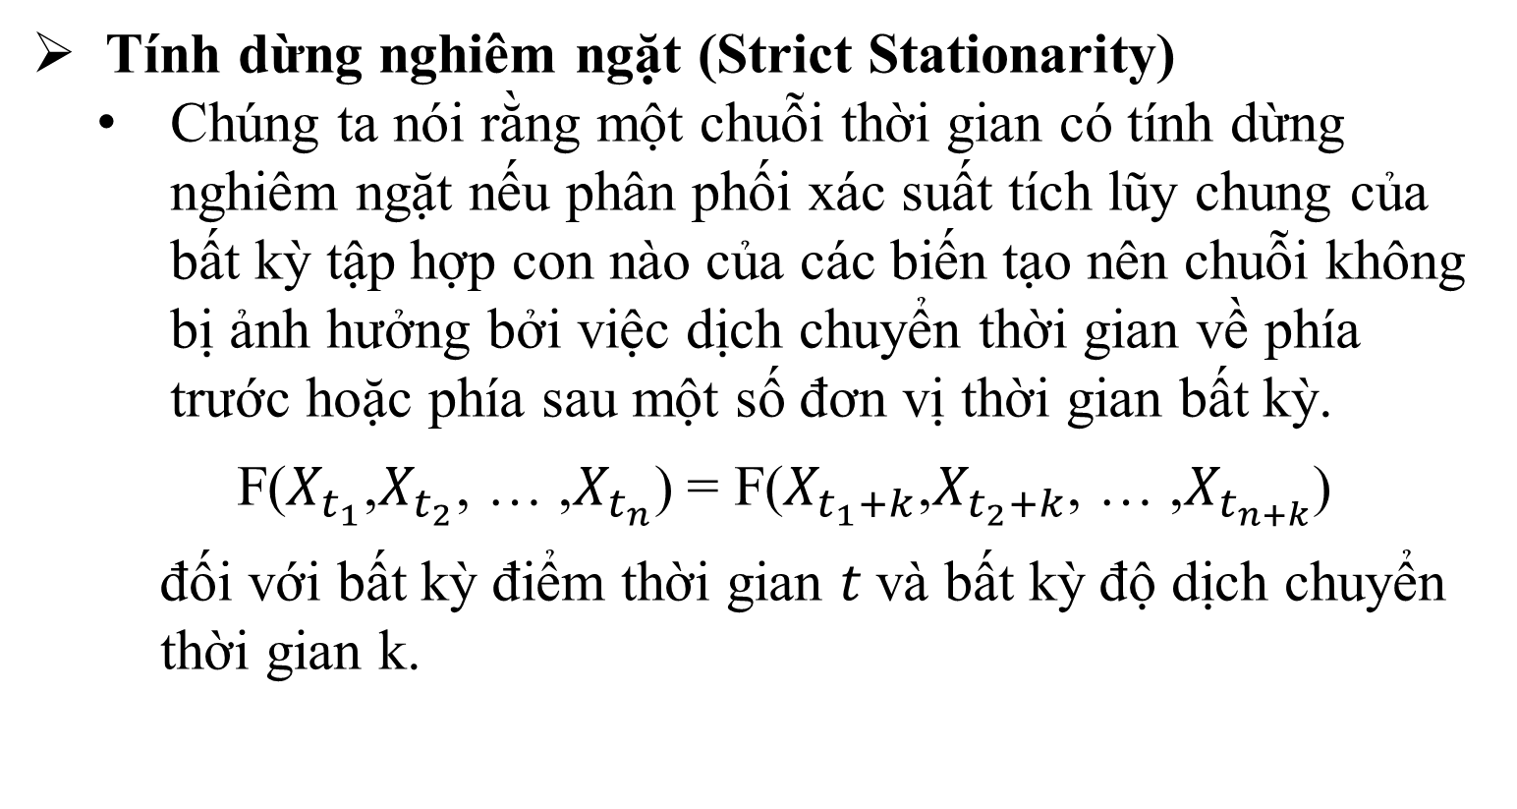
Tính dừng (stationarity)
Tính dừng nghiêm ngặt (Strict Stationarity)
Chúng ta nói rằng một chuỗi thời gian có tính dừng nghiêm ngặt nếu phân phối xác suất tích lũy chung của bất kỳ tập hợp con nào của các biến tạo nên chuỗi không bị ảnh hưởng bởi việc dịch chuyển thời gian về phía trước hoặc phía sau một số đơn vị thời gian bất kỳ.
F($X_{t_{1}}$,$X_{t_{2}}$, … ,$X_{t_{n}}$) = F($X_{t_{1}+k}$,$X_{t_{2}+k}$, … ,$X_{t_{n+k}}$)
đối với bất kỳ điểm thời gian 𝑡 và bất kỳ độ dịch chuyển thời gian k.

Slide 27
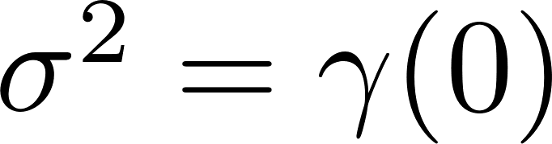
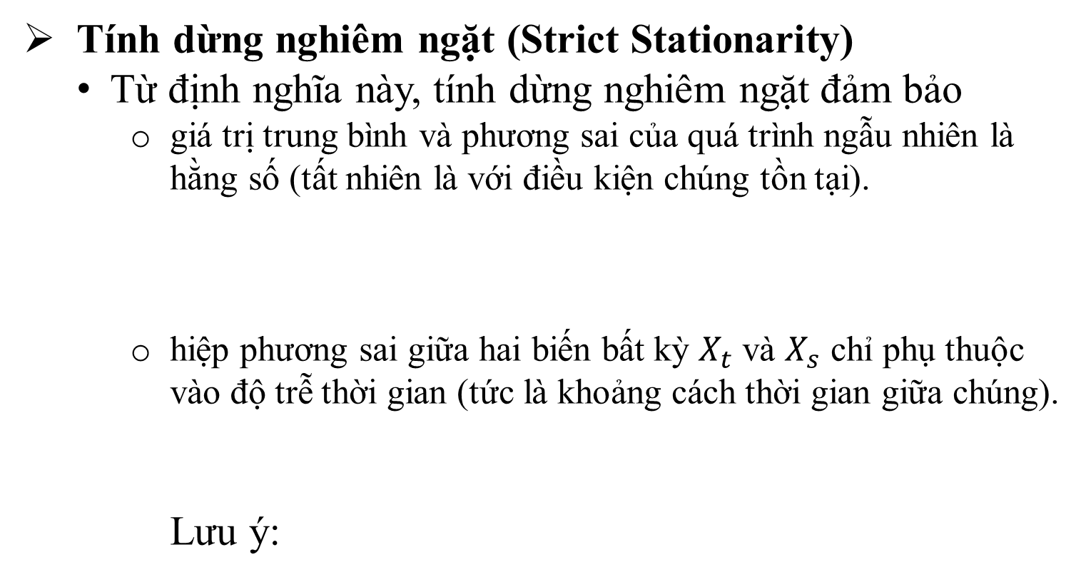
Tính dừng (stationarity)
Tính dừng nghiêm ngặt (Strict Stationarity)
Từ định nghĩa này, tính dừng nghiêm ngặt đảm bảo
giá trị trung bình và phương sai của quá trình ngẫu nhiên là hằng số (tất nhiên là với điều kiện chúng tồn tại).
hiệp phương sai giữa hai biến bất kỳ $X_{t}$ và $X_{s}$ chỉ phụ thuộc vào độ trễ thời gian (tức là khoảng cách thời gian giữa chúng).
Lưu ý:

Slide 28
Tính dừng (stationarity)
Tính dừng (yếu) ((Weak) Stationarity)
Chúng ta nói rằng một chuỗi là dừng yếu nếu tồn tại các mômen bậc nhất và bậc hai, và:
Giá trị kỳ vọng hoặc giá trị trung bình của quá trình không phụ thuộc vào thời gian t, tức là:
Phương sai không phụ thuộc vào thời gian t, tức là
Hiệp phương sai giữa hai biến bất kỳ chỉ phụ thuộc vào độ trễ thời gian giữa chúng, tức là,

Slide 29
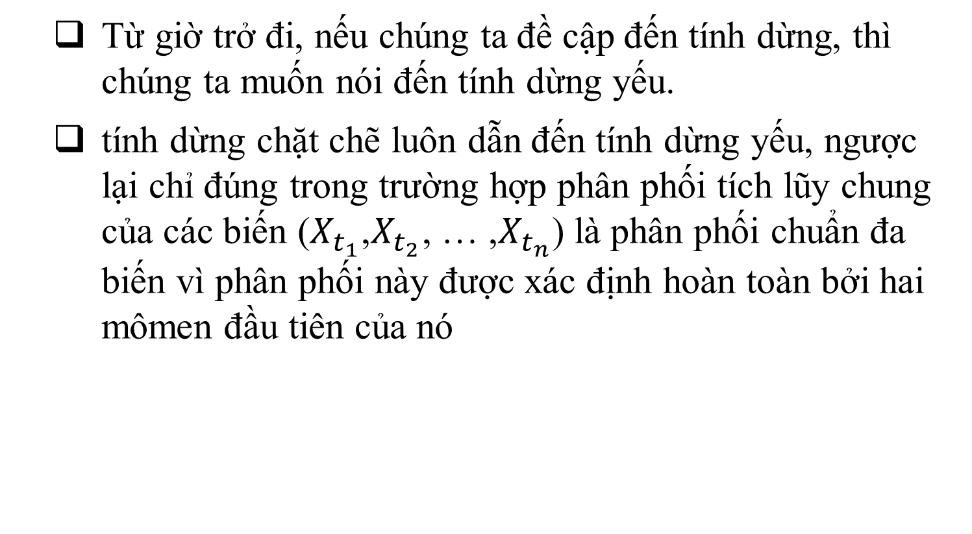
Tính dừng (stationarity)
Từ giờ trở đi, nếu chúng ta đề cập đến tính dừng, thì chúng ta muốn nói đến tính dừng yếu.
tính dừng chặt chẽ luôn dẫn đến tính dừng yếu, ngược lại chỉ đúng trong trường hợp phân phối tích lũy chung của các biến ($X_{t_{1}}$,$X_{t_{2}}$, … ,$X_{t_{n}}$) là phân phối chuẩn đa biến vì phân phối này được xác định hoàn toàn bởi hai mômen đầu tiên của nó

Slide 30
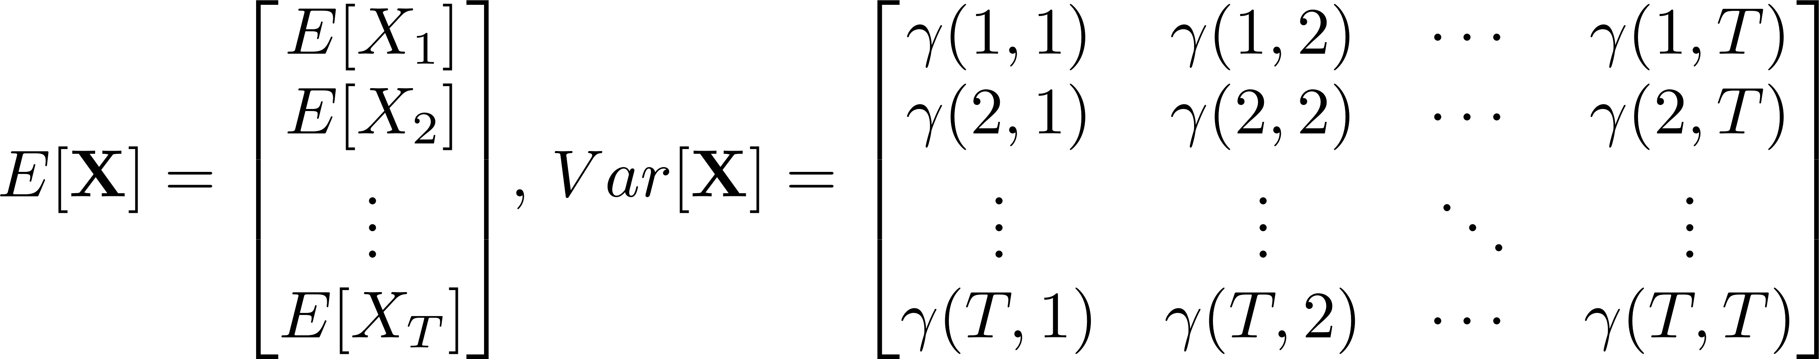
Tính dừng (stationarity)
Nếu các đặc điểm thống kê của quá trình ngẫu nhiên tạo ra chuỗi thời gian không dừng, chúng ta sẽ gặp nhiều khó khan với số lượng các tham số lớn

Slide 31
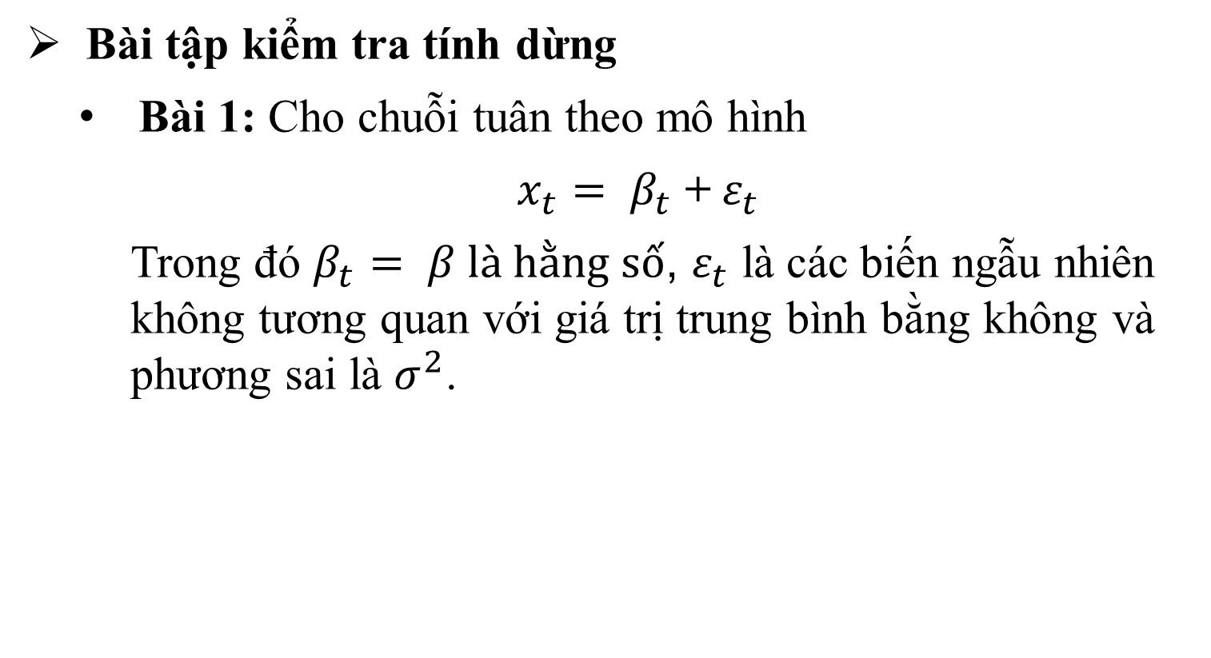
Tính dừng (stationarity)
Bài tập kiểm tra tính dừng
Bài 1: Cho chuỗi tuân theo mô hình
$x_{t}= β_{t}$ +${ ε}_{t}$
Trong đó $β_{t}= β {là hằng số\text{, }ε}_{t}$ là các biến ngẫu nhiên không tương quan với giá trị trung bình bằng không và phương sai là $σ^{2}$.

Slide 32
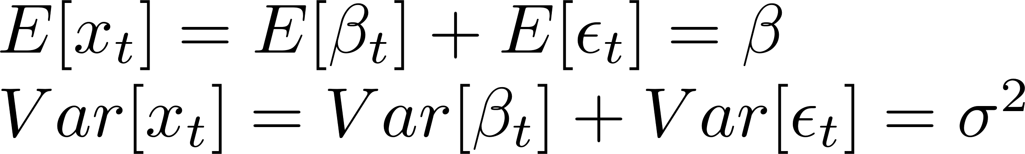
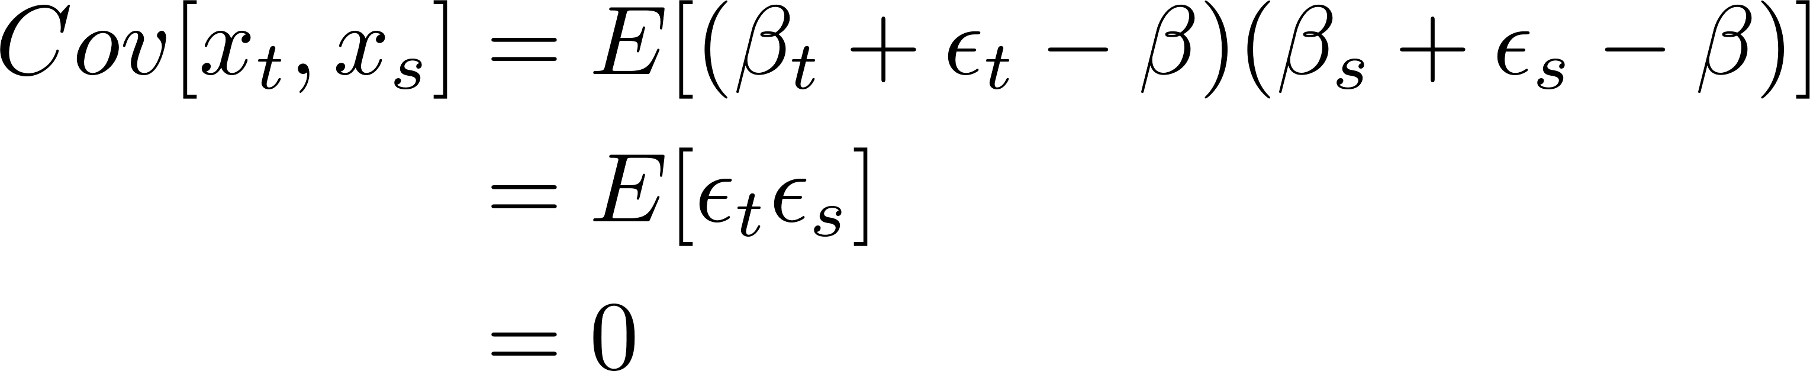
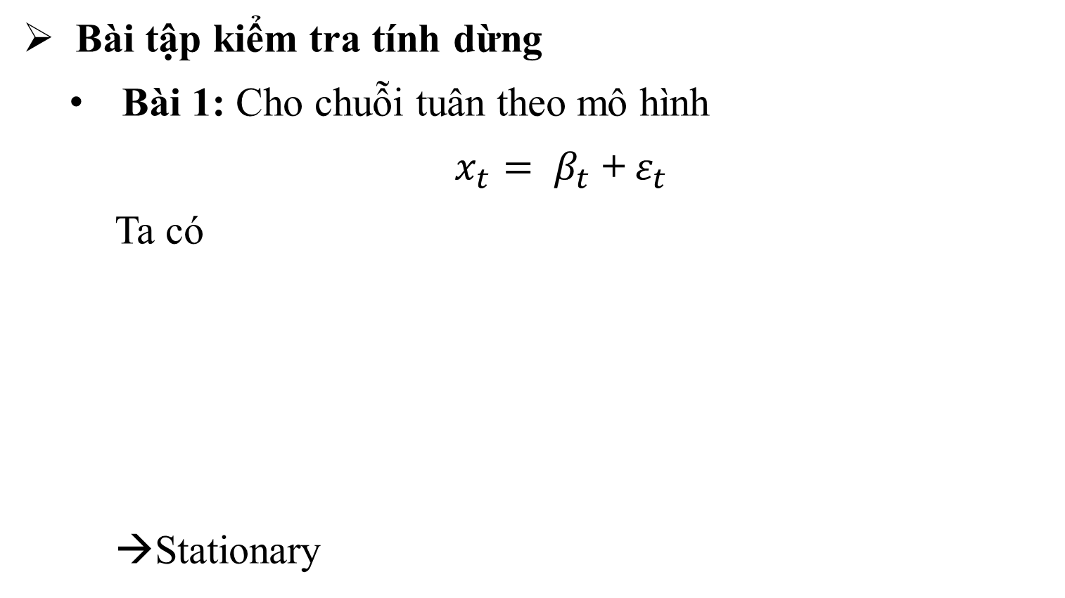
Tính dừng (stationarity)
Bài tập kiểm tra tính dừng
Bài 1: Cho chuỗi tuân theo mô hình
$x_{t}= β_{t}$ +${ ε}_{t}$
Ta có
→Stationary

Slide 33
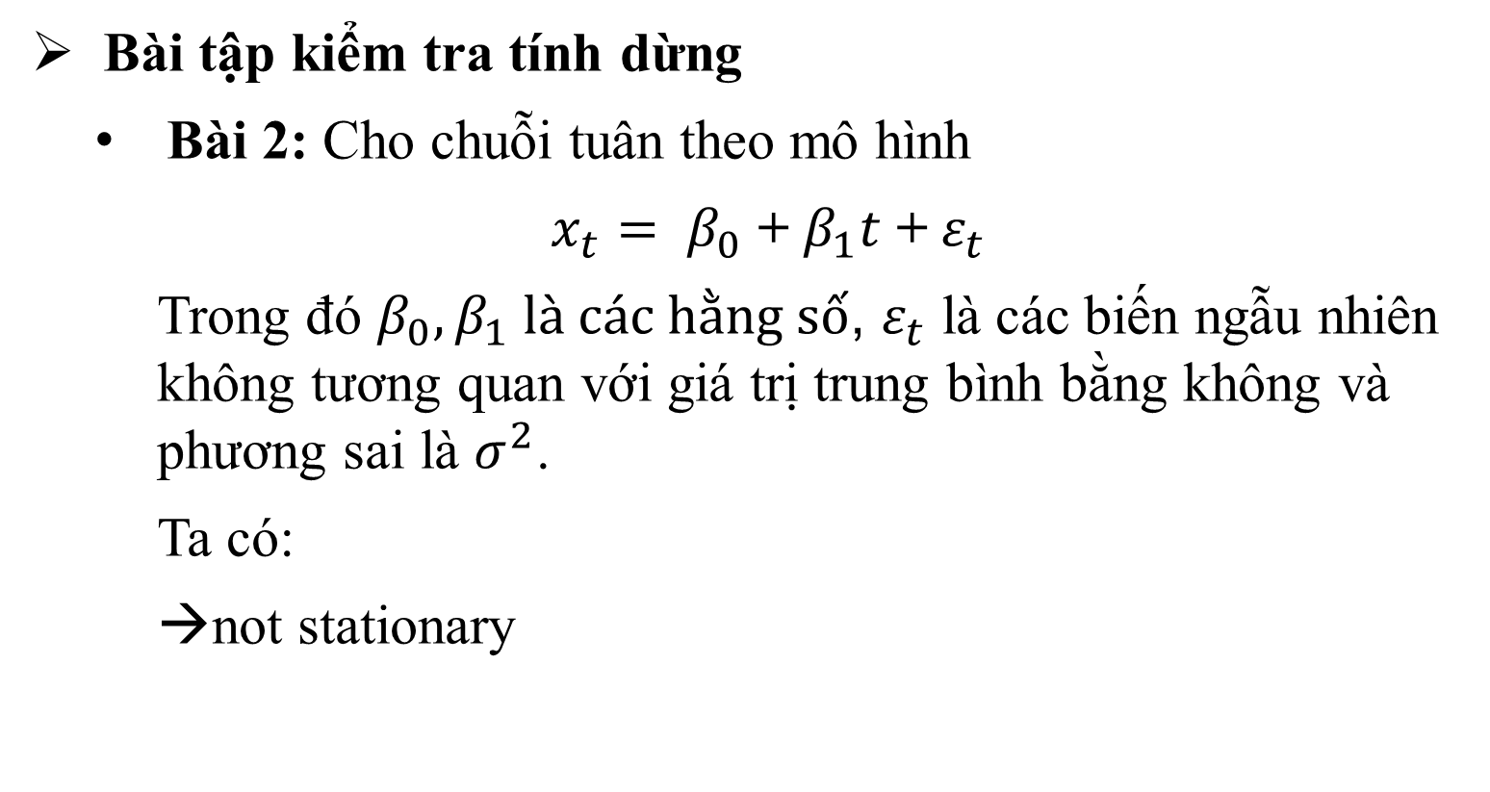
Tính dừng (stationarity)
Bài tập kiểm tra tính dừng
Bài 2: Cho chuỗi tuân theo mô hình
$x_{t}= β_{0}$ + $β_{1}t$ +${ ε}_{t}$
Trong đó $β_{0},β_{1} {là các hằng số\text{, }ε}_{t}$ là các biến ngẫu nhiên không tương quan với giá trị trung bình bằng không và phương sai là $σ^{2}$.
Ta có:
→not stationary

Slide 34
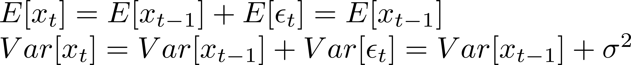
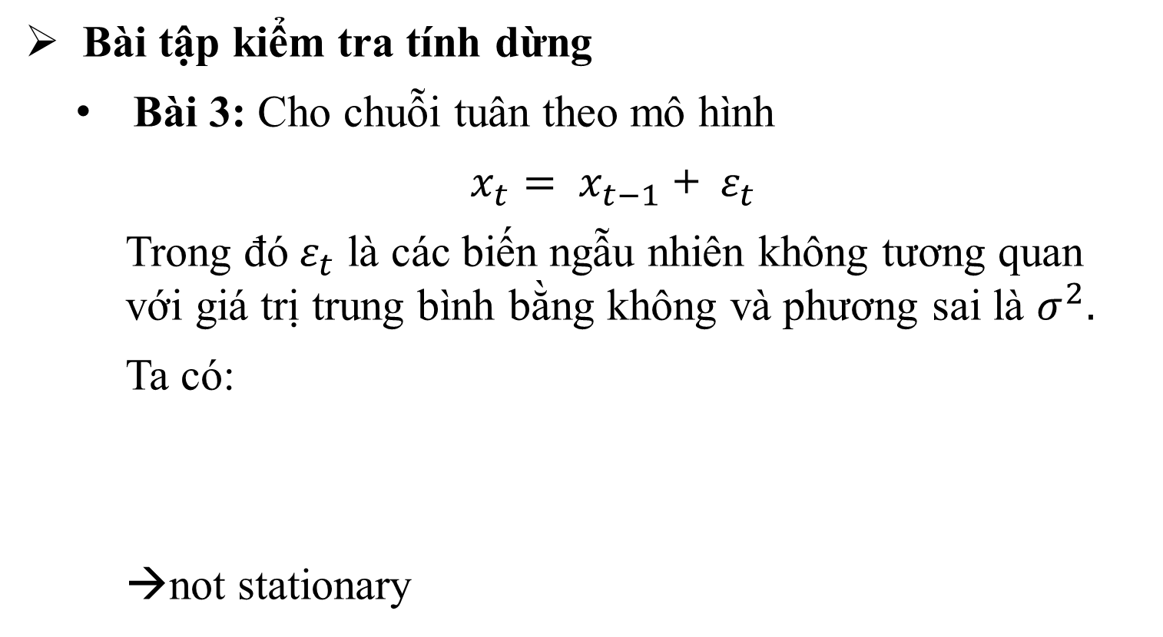
Tính dừng (stationarity)
Bài tập kiểm tra tính dừng
Bài 3: Cho chuỗi tuân theo mô hình
$x_{t}= x_{t−1}$ + ${ ε}_{t}$
Trong đó$ε_{t}$ là các biến ngẫu nhiên không tương quan với giá trị trung bình bằng không và phương sai là $σ^{2}.$
Ta có:
→not stationary

Slide 35
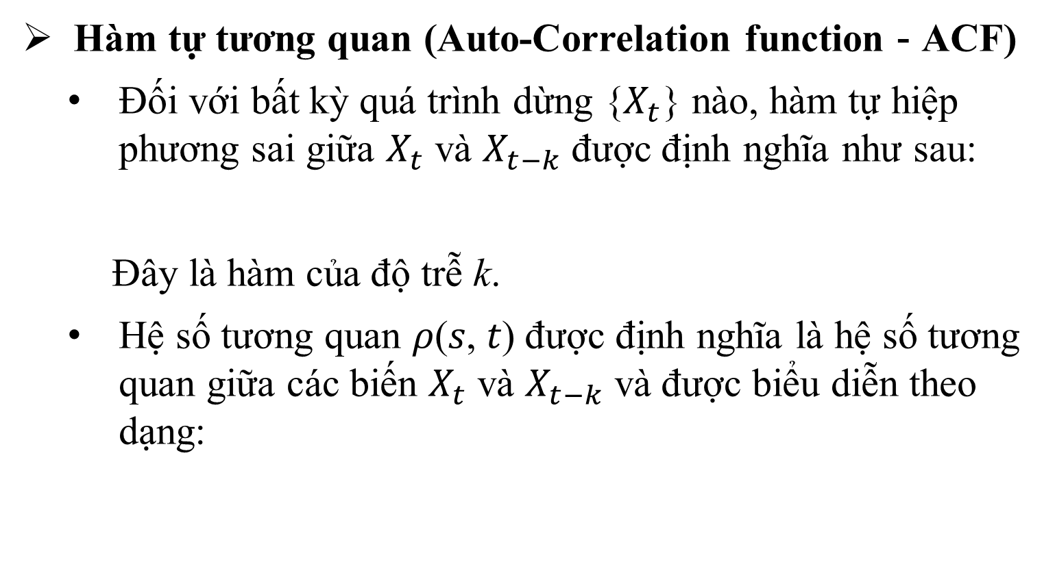
Tính dừng (stationarity)
Hàm tự tương quan (Auto-Correlation function - ACF)
Đối với bất kỳ quá trình dừng {$X_{t}$} nào, hàm tự hiệp phương sai giữa $X_{t}$ và $X_{t−k}$ được định nghĩa như sau:
Đây là hàm của độ trễ k.
Hệ số tương quan 𝜌(𝑠, 𝑡) được định nghĩa là hệ số tương quan giữa các biến $X_{t}$ và $X_{t−k}$ và được biểu diễn theo dạng:

Slide 36
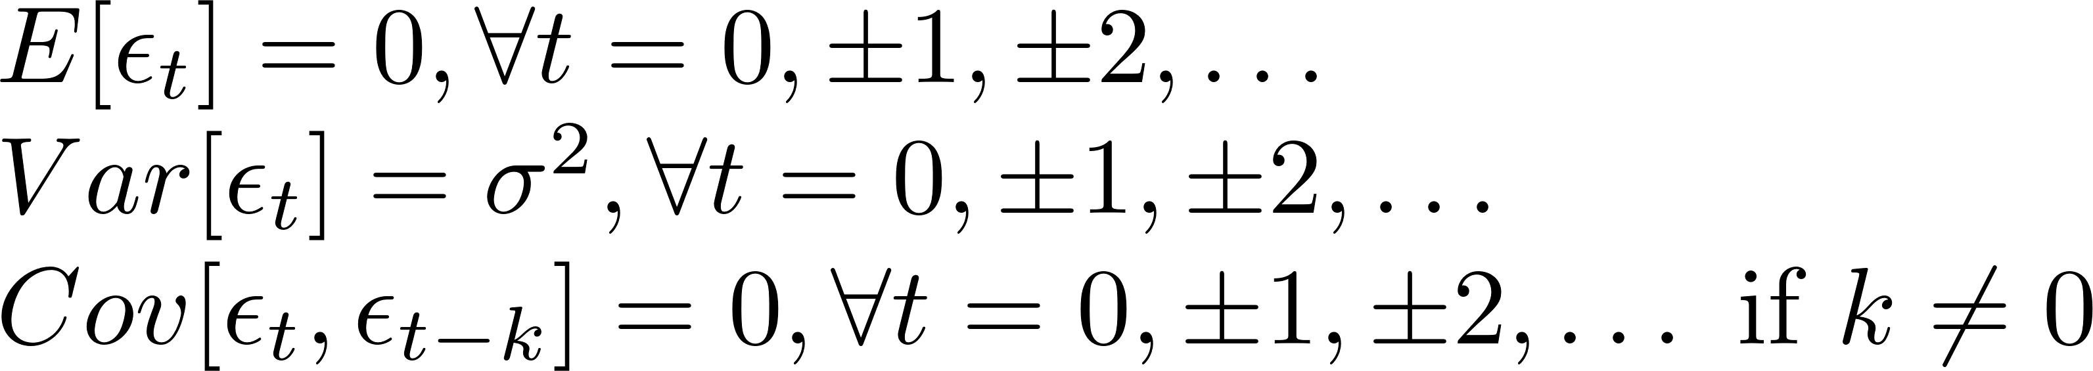
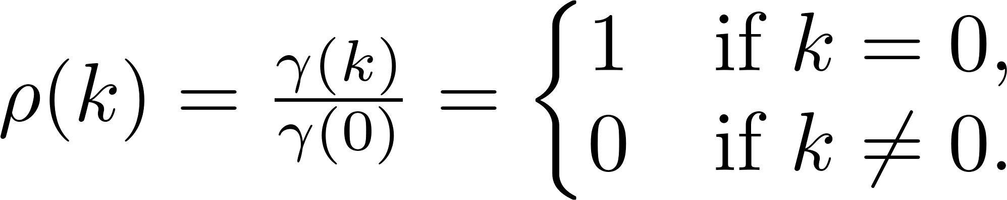

Tính dừng (stationarity)
Bài tập tìm ACF
Bài 1: Cho quá trình ngẫu nhiên (nhiễu trắng)${ \{ε}_{t}\}$ với$ε_{t}$ là các biến ngẫu nhiên không tương quan với giá trị trung bình bằng không và phương sai là $σ^{2}$.

Slide 37
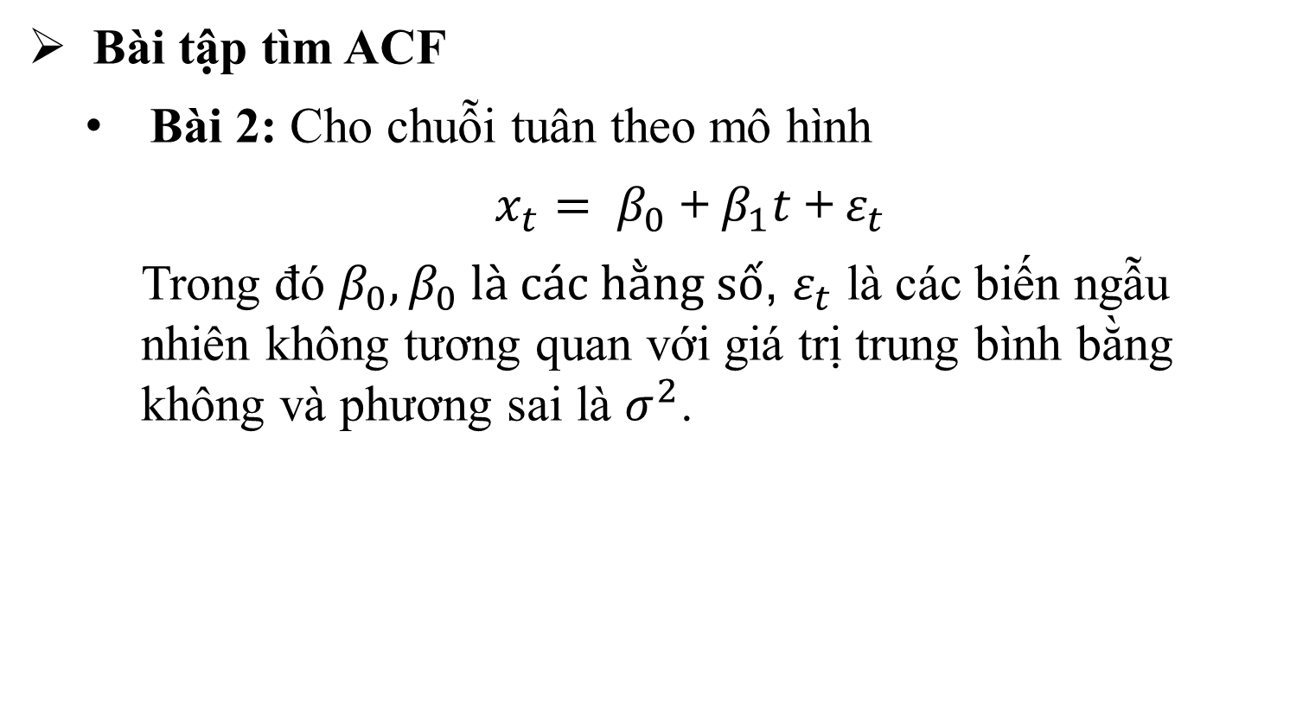
Tính dừng (stationarity)
Bài tập tìm ACF
Bài 2: Cho chuỗi tuân theo mô hình
$x_{t}= β_{0}$ + $β_{1}t$ +${ ε}_{t}$
Trong đó $β_{0},β_{0} {là các hằng số\text{, }ε}_{t}$ là các biến ngẫu nhiên không tương quan với giá trị trung bình bằng không và phương sai là $σ^{2}$.

Slide 38
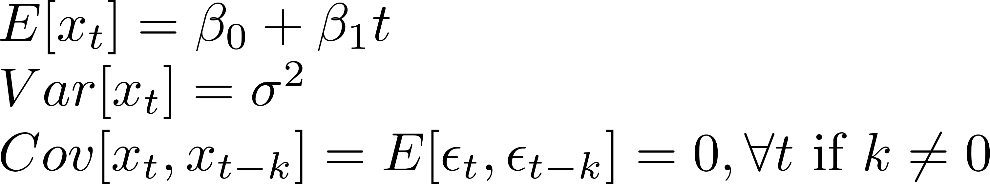

Tính dừng (stationarity)
Bài tập tìm ACF
Bài 2: Cho chuỗi tuân theo mô hình
$x_{t}= β_{0}$ + $β_{1}t$ +${ ε}_{t}$
Ta có:

Slide 39
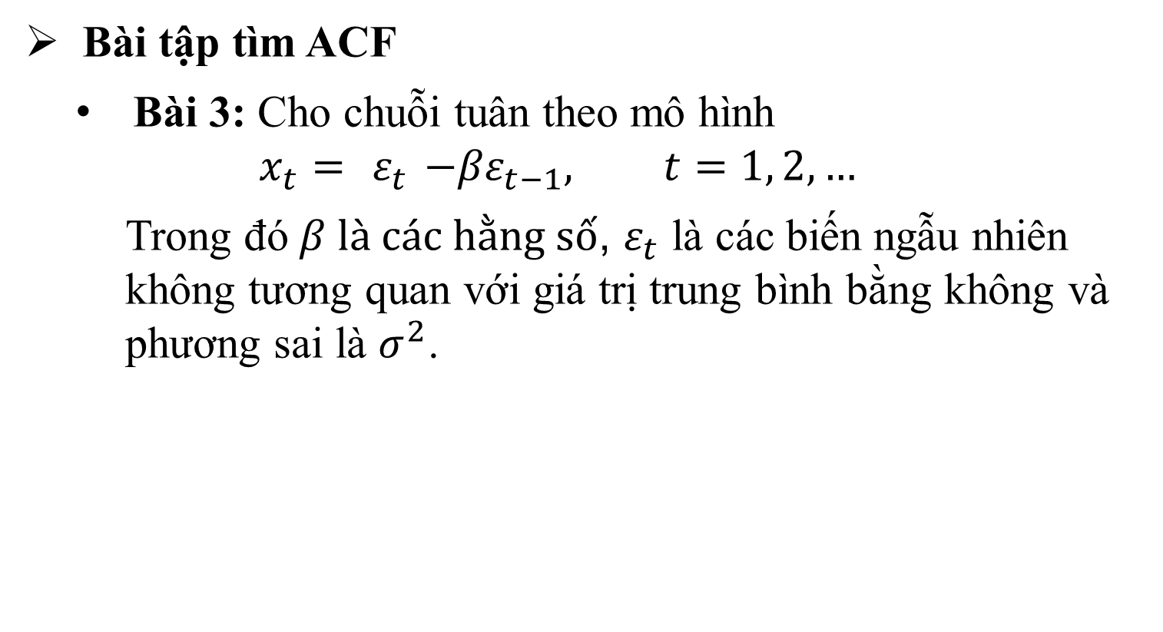
Tính dừng (stationarity)
Bài tập tìm ACF
Bài 3: Cho chuỗi tuân theo mô hình
$$x_{t}= { ε}_{t} −{βε}_{t−1}, t=1, 2,…$$
Trong đó$β {là các hằng số\text{, }ε}_{t}$ là các biến ngẫu nhiên không tương quan với giá trị trung bình bằng không và phương sai là $σ^{2}$.

Slide 40
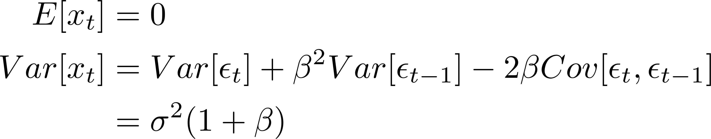

Tính dừng (stationarity)
Bài tập tìm ACF
Bài 3: Cho chuỗi tuân theo mô hình
$$x_{t}= { ε}_{t} −{βε}_{t−1}, t=1, 2,…$$
Ta có:

Slide 41
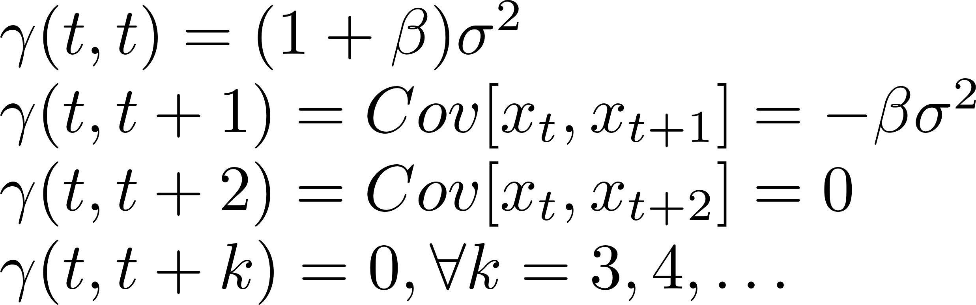
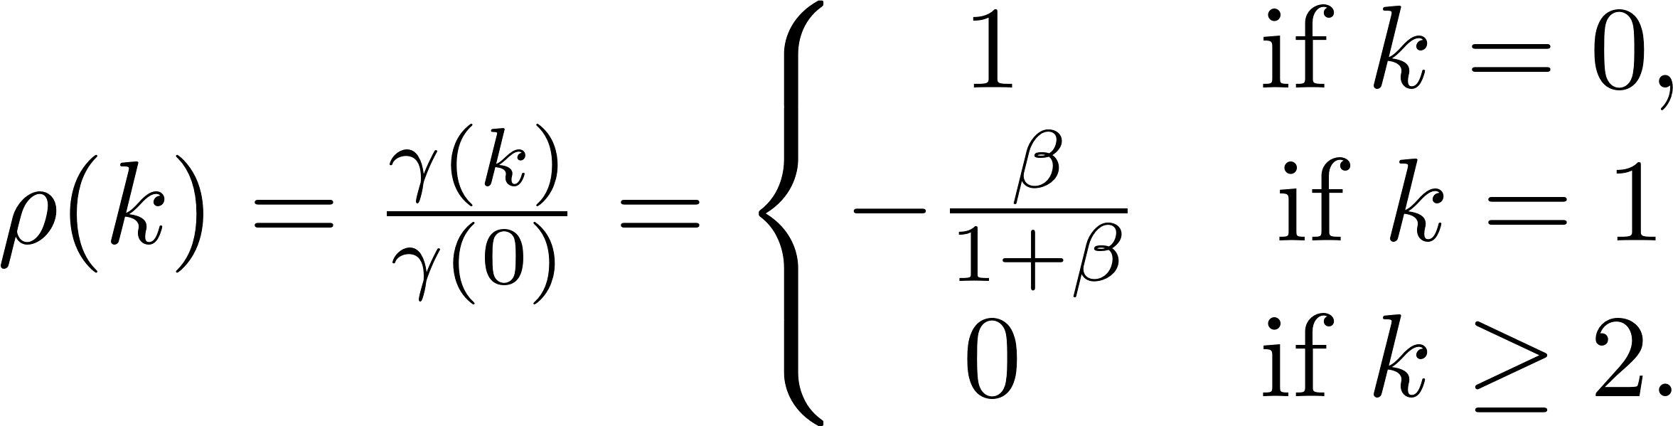
Tính dừng (stationarity)
Bài tập tìm ACF
Bài 3: Cho chuỗi tuân theo mô hình
$$x_{t}= { ε}_{t} −{βε}_{t−1}, t=1, 2,…$$
Ta có:

Slide 42
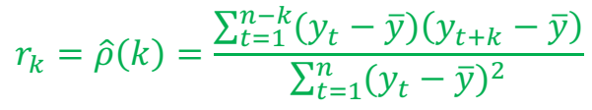

Tính dừng (stationarity)
Ước tính hàm tự tương quan
Chúng ta có thể ước tính hàm tự tương quan mẫu cho quy trình dừng ${\{y}_{t}\}$ như sau

Slide 43
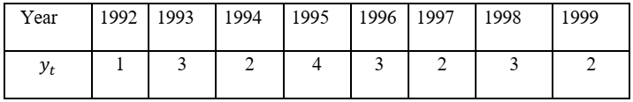
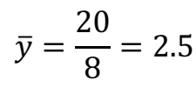
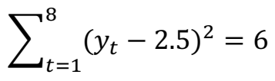
Tính dừng (stationarity)
Ước tính hàm tự tương quan
Ví dụ:

Slide 44
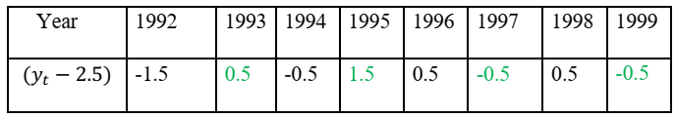
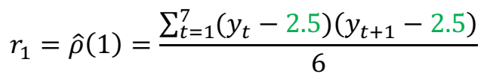

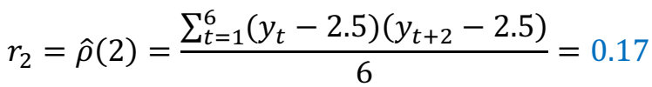

Tính dừng (stationarity)
Ước tính hàm tự tương quan
Ví dụ:

Slide 45


Tính dừng (stationarity)
Ước tính hàm tự tương quan
Ví dụ:

Slide 46


Tính dừng (stationarity)
Hàm tự tương quan từng phần (Partial autocorrelation function – PACF)
Định nghĩa:
Người ta có thể tính toán hệ số tự tương quan giữa hai biến $Y_{t}$ và $Y_{t−k}$, và loại bỏ hoặc kiểm soát tác động của tất cảcác biến nằm giữa chúng, tức là ($Y_{t−k+1}$, … , $Y_{t−1}$), điều này được gọi là hệ số tự tương quan một phần giữa $Y_{t}$ và $Y_{t−k}$.

Slide 47

Tính dừng (stationarity)
Hàm tự tương quan từng phần (Partial autocorrelation function – PACF)
Định nghĩa:
Ý tưởng cơ bản đằng sau phép tự tương quan một phần là tính toánhệ số tương quan tuyến tính giữa $(Y_{t}$ − 𝐸[$Y_{t}$| $Y_{t−1},$ …, $Y_{t−k+1}]$) và $(Y_{t−k}$ − 𝐸[$Y_{t−k}$| $Y_{t−1},$ …, $Y_{t−k+1}]$)
Trong đó 𝐸[$Y_{t}$| $Y_{t−1},$ …, $Y_{t−k+1}]$và 𝐸[$Y_{t−k}$| $Y_{t−1},$ …, $Y_{t−k+1}]$ đượctính toán từ các phân phối xác suất có điều kiện tương ứng.

Slide 48

Tính dừng (stationarity)
Hàm tự tương quan từng phần (Partial autocorrelation function – PACF)
Hệ phương trình Yule-Walker:
Giả sử chúng ta có một quá trình dừng với trung bình bằng0, chúng ta có thể viết mô hình hồi quy bội bậc𝑝 như sau:
Trong đó ${ ε}_{t}$ là white noise process.

Slide 49

Tính dừng (stationarity)
Hàm tự tương quan từng phần (Partial autocorrelation function – PACF)
Hệ phương trình Yule-Walker:
(một phương trình tuyến tính 𝑘 với các ẩn số 𝜙’s)

Slide 50




Tính dừng (stationarity)
Hàm tự tương quan từng phần (Partial autocorrelation function – PACF)
Hệ phương trình Yule-Walker:
Giải phương trình ta thu được:

Slide 51


Tính dừng (stationarity)
Hàm tự tương quan từng phần (Partial autocorrelation function – PACF)
Đặc điểm:
Hệ số tự tương quan từng phần tại độ trễ thời gian bằng 0 bằng một, tức là ${\text{φ}}_{\text{00}}$= 1.
Giá trị của ${\text{φ}}_{\text{kk}}$luôn nằm trong khoảng đóng [−1,1].
do không có quan sát nào nằm giữa $Y_{t−1}$ và $Y_{t}$ .
Nếu ${\text{φ}}_{\text{kk}}$= 0, thì điều này có nghĩa là không có tự tương quan từng phần tuyến tính giữa $Y_{t−k}$và $Y_{t}$ , tuy nhiên, có thể có một tự tương quan từng phần phi tuyến tính giữa chúng

Slide 52




Tính dừng (stationarity)
Hàm tự tương quan từng phần (Partial autocorrelation function – PACF)
Ví dụ ước lượng: Kí hiệu
${\text{r}}_{1}$= 0.2651, ${\text{r}}_{2}$= -0.212, ${\text{r}}_{3}$= -0.076, ${\text{r}}_{4}$= -0.183,
${\text{r}}_{5}$= -0.387, ${\text{r}}_{6}$= -0.242, ${\text{r}}_{7}$= 0.104, ${\text{r}}_{8}$= 0.230

Slide 53


Tính dừng (stationarity)
Hàm tự tương quan từng phần (Partial autocorrelation function – PACF)
Ví dụ ước lượng: Kí hiệu
${\text{r}}_{1}$= 0.2651, ${\text{r}}_{2}$= -0.212, ${\text{r}}_{3}$= -0.076, ${\text{r}}_{4}$= -0.183,
${\text{r}}_{5}$= -0.387, ${\text{r}}_{6}$= -0.242, ${\text{r}}_{7}$= 0.104, ${\text{r}}_{8}$= 0.230

Slide 54




Tính dừng (stationarity)
Hàm tự tương quan từng phần (Partial autocorrelation function – PACF)
Ví dụ ước lượng: Kí hiệu

Slide 55

Tính dừng (stationarity)
Hàm tự tương quan từng phần (Partial autocorrelation function – PACF)
Ví dụ ước lượng: Kí hiệu

Slide 56
Đặc trưng miền thời gian & miền tần số
Đặc trưng miền thời gian
Vì sao cần trích đặc trưng?
Chuỗi thời gian thường dài & nhiều nhiễu
Đặc trưng miền thời gian giúp: ✅ Tóm tắt thông tin quan trọng ✅ Phát hiện mẫu, xu hướng, tần suất ✅ Đưa vào mô hình học máy

Slide 57
Đặc trưng miền thời gian & miền tần số
Đặc trưng miền thời gian
Miền thời gian là gì?
🕒 Miền thời gian:
Phân tích trực tiếp trên dữ liệu theo thứ tự thời gian
Đặc trưng mô tả mức độ, xu hướng, biến động
📌 Ví dụ đặc trưng: ✅ Giá trị trung bình (Mean) ✅ Độ lệch chuẩn (Standard Deviation) ✅ Max/Min ✅ Entropy, năng lượng ✅ Skewness, kurtosis

Slide 58
Đặc trưng miền thời gian & miền tần số
Đặc trưng miền thời gian
Ưu & hạn chế miền thời gian
✅ Đơn giản, dễ tính toán
✅ Dễ hiểu, trực quan
🚫 Không phát hiện được thành phần tuần hoàn hoặc ẩn trong tần số
Nên dùng đặc trưng miền thời gian khi chuỗi là dừng hoặc gần dừng, hoặc khi cần mô tả thống kê cơ bản.
Ngược lại, khi chuỗi có cấu trúc chu kỳ phức tạp → cần miền tần số (FFT, wavelet).

Slide 59


Đặc trưng miền thời gian & miền tần số
Toán tử chuỗi thời gian
Toán tử dịch ngược (Backshift operator): Nếu giá trị của chuỗi tại thời điểm 𝑡 là ${\text{y}}_{\text{t}}$, và tại thời điểm t - 𝑟 là ${\text{y}}_{\text{t}\text{−}\text{r}}$, thì toán tử dịch ngược B, được định nghĩa như sau:

Slide 60



Đặc trưng miền thời gian & miền tần số
Toán tử chuỗi thời gian
Toán tử dịch ngược (Backshift operator):
Ví dụ:
Ví dụ:

Slide 61



Đặc trưng miền thời gian & miền tần số
Toán tử chuỗi thời gian
Toán tử sai phân (Difference operator)
Nếu chúng ta có chuỗi thời gian ${\text{y}}_{\text{t}}$, thì toán tử sai phân được định nghĩa như sau:

Slide 62



Đặc trưng miền thời gian & miền tần số
Toán tử chuỗi thời gian
Toán tử hiệu (Difference operator)
Mối quan hệ giữa phép dịch ngược và phép tính sai phân có thể được ghi nhận từ mối quan hệ sau:

Slide 63
Đặc trưng miền thời gian & miền tần số
Biến đổi cho chuỗi thời gian không dừng
Trong nhiều ứng dụng, chuỗi thời gian thường
không dừng ở giá trị trung bình, khi đó chúng ta thấy mức độ của chuỗi hoặc tang hoặc giảm theo thời gian.
hoặc, có phương sai thay đổi theo thời gian,
hoặc, có thể tồn tại cả hai dạng không dừng trong một chuỗi thời gian.
Tuy nhiên, may mắn thay, trong nhiều trường hợp, có thể biến đổi chuỗi thời gian thànhchuỗi dừng thông qua các phép biến đổi đơn giản. Trong trường hợp này, chúng ta gọi chuỗi thời gian là chuỗi thời gian dừng đồng nhất.

Slide 64
Đặc trưng miền thời gian & miền tần số
Biến đổi cho chuỗi thời gian không dừng
Trong phần tiếp theo, chúng ta sẽ làm sáng tỏ một số phép biến đổi toán học quan trọng nhất được sử dụng để biến đổi các mô hình ngẫu nhiên không dừng thành các mô hình dừng.
Sự khác biệt của chuỗi
Các phép biến đổi ổn định phương sai

Slide 65


Đặc trưng miền thời gian & miền tần số
Biến đổi cho chuỗi thời gian không dừng
Sự khác biệt của chuỗi
Nếu chuỗi thời gian quan sát được ${\text{y}}_{\text{t}}$ cho thấy một số thành phần xu hướng (trend) (có tính xác định hoặc ngẫu nhiên) thì việc lấy sai phân bậc nhất của ${\text{y}}_{\text{t}}$thường thành công trong việc biến đổi chuỗi thành chuỗi dừng

Slide 66






Đặc trưng miền thời gian & miền tần số
Biến đổi cho chuỗi thời gian không dừng
Sự khác biệt của chuỗi
Ví dụ: Nếu chuỗi $y_{t}$ tuân theo mô hình sau:
${\{y}_{t}\}$ không phải một chuỗi dừng
Biến đổi

Slide 67





Đặc trưng miền thời gian & miền tần số
Biến đổi cho chuỗi thời gian không dừng
Sự khác biệt của chuỗi
Ví dụ: Nếu chuỗi $y_{t}$ tuân theo mô hình sau:
với 𝑡 = 1,2, … 𝑛. Trong đó {$W_{t}$} là một quá trình dừng có trung bình 𝜇, phương sai $σ^{2}$, và hàm hiệp phương sai ${\text{γ}}_{\text{k}}$
${\{y}_{t}\}$ không phải một chuỗi dừng
Biến đổi

Slide 68



Đặc trưng miền thời gian & miền tần số
Biến đổi cho chuỗi thời gian không dừng
Sự khác biệt của chuỗi
Ví dụ:

Slide 69



Đặc trưng miền thời gian & miền tần số
Biến đổi cho chuỗi thời gian không dừng
Sự khác biệt của chuỗi
Ví dụ:

Slide 70
Đặc trưng miền thời gian & miền tần số
Biến đổi cho chuỗi thời gian không dừng
Các phép biến đổi ổn định phương sai
Logarit: phổ biến nhất
Căn bậc hai
Nghịch đảo
Phép biến đổi Box-Cox
Xem lại phần giải thích biểu đồ đường trong Chương 2.
Notes:
Phép biến đổi logarit được sử dụng nếu phương sai của chuỗi tăng hoặc giảm theo thời gian, và giá trị trung bình gần như không đổi. Giả định rằng các giá trị quan sát đều dương (vì logarit chỉ được xác định cho các số dương). Cũng có thể sử dụng phép biến đổi căn bậc hai hoặc phép biến đổi nghịch đảo, hoặc bất kỳ phép biến đổi nào khác từ họ phép biến đổi Box-Cox.

Slide 71
Đặc trưng miền thời gian & miền tần số
Đặc trưng miền tần số
Miền tần số là gì?
Miền tần số:
Phân tích dựa trên tần số dao động của tín hiệu
Biểu diễn dữ liệu theo biên độ & tần số
Dựa trên:
Biến đổi Fourier (DFT)
Biến đổi Wavelet

Slide 72

Đặc trưng miền thời gian & miền tần số
Đặc trưng miền tần số
Nhiều chuỗi thời gian có tính chu kỳ (periodicity) hoặc các kiểu dao động mà miền thời gian khó nhìn ra. Miền tần số giúp:
Tìm chu kỳ nổi bật
Phân biệt nhiễu và tín hiệu
Ước lượng cấu trúc dao động
Hiểu năng lượng phân bố theo tần số
Biến đổi Fourier (DFT)
Với chuỗi $x_{t}$ , biến đổi Fourier rời rạc (DFT):
$$X\left(ω_{k}\right)=\sum_{t=0}^{T−1}{x_{t}}e^{−iω_{k}t}, ω_{k}=\frac{2πk}{T}$$

Slide 73

Đặc trưng miền thời gian & miền tần số
Đặc trưng miền tần số
Phổ công suất (Power Spectral Density – PSD) cho biết năng lượng của tín hiệu phân bố theo tần số như thế nào.
$$S\left(ω_{k}\right)=\frac{1}{T}∣X\left(ω_{k}\right)∣^{2}$$
Đỉnh (peaks) trong PSD tương ứng với chu kỳ mạnh trong chuỗi
Chiều rộng và độ cao của đỉnh → độ ổn định của chu kỳ
PSD rộng → tín hiệu nhiễu hoặc dao động không ổn định
PSD sắc, cao → tín hiệu có chu kỳ rõ ràng

Slide 74

Đặc trưng miền thời gian & miền tần số
Đặc trưng miền tần số
Tần số chủ đạo (Dominant Frequency): Là tần số có năng lượng lớn nhất trong PSD:
$$f^{∗}=\arg{\underset{f}{\max{ }}}S\left(f\right)$$
Chu kỳ tương ứng:
$$\text{Period}=\frac{1}{f^{∗}}$$

Slide 75

Đặc trưng miền thời gian & miền tần số
Đặc trưng miền tần số
Tổng năng lượng theo dải tần số (Band Power): Dải tần được chia thành các vùng:
Low frequency → xu hướng dài hạn
Medium → dao động vừa
High → nhiễu, biến động nhanh
Đặc trưng:
$$\text{BandPower}\left(a , b\right)=\int_{a}^{b}{S}\left(f\right) df$$
Ví dụ: Chuỗi biến động chủ yếu ở
low frequency → xu hướng mạnh, ít nhiễu
high frequency → nhiễu nhiều, biến động ngắn hạn

Slide 76

Đặc trưng miền thời gian & miền tần số
Đặc trưng miền tần số
Spectral Entropy (Entropy phổ): Đo mức hỗn loạn của phân bố năng lượng theo tần số.
Cách tính: Chuẩn hóa PSD thành phân phối xác suất
$$p_{k}=\frac{S\left(ω_{k}\right)}{\sum_{j}{S}\left(ω_{j}\right)}$$
Tính entropy:
$$H=−\sum_{k}{p_{k}log⁡(p_{k})}$$
Entropy cao → năng lượng phân tán → chuỗi nhiễu, khó dự đoán
Entropy thấp → có vài tần số trội → chu kỳ rõ ràng → dễ dự đoán

Slide 77

Đặc trưng miền thời gian & miền tần số
Đặc trưng miền tần số
Spectral Centroid (Trọng tâm phổ): Cho biết năng lượng nằm “trung bình” tại tần số nào:
$$f_{c}=\frac{\sum_{k}{f_{k}}S\left(f_{k}\right)}{\sum_{k}{S}\left(f_{k}\right)}$$
Cao → chuỗi biến động nhanh
Thấp → xu hướng dài hạn, chậm
Spread – độ rộng:
$$σ= \sqrt{\frac{\sum{{\left(f_{k} −f_{c}\right)}^{2}S(f_{k})}}{\sum{S(f_{k})}}}$$
→ Dao động trên nhiều mức tần số hay chỉ tập trung một chỗ.

Slide 78

Đặc trưng miền thời gian & miền tần số
Đặc trưng miền tần số
Coherence (nếu có 2 chuỗi)
Đặc trưng miền tần số cho mối quan hệ giữa hai chuỗi:
$$C_{xy}\left(ω\right)=\frac{∣S_{xy}\left(ω\right)∣^{2}}{S_{x}\left(ω\right)S_{y}\left(ω\right)}$$
Tần số nào hai chuỗi tương quan mạnh
Biết tác động theo chu kỳ giữa 2 tín hiệu

Slide 79

Đặc trưng miền thời gian & miền tần số
Đặc trưng miền tần số
Liên hệ với toán tử dịch ngược (Backshift operator) trong mô hình ARIMA :
$$φ\left(B\right)\left(1−B{\left.)\right.}^{d}x_{t}=θ\left(B\right)ε_{t}\right.$$
$φ\left(B\right), θ\left(B\right)$ là hàm đa thức, d là số nguyên.
Trong miền tần số, toán tử dịch $B$ tương ứng với nhân $e^{−iω}$. Do đó, mô hình ARIMA trở thành một bộ lọc tuyến tính có đáp ứng tần số:
$$H\left(ω\right)=\frac{θ\left(e^{−iω}\right)}{φ\left(e^{−iω}\right)\left(1−e^{−iω}{\left.)\right.}^{d}\right.}$$
Điều này cho thấy ARIMA có dạng một linear filter tác động lên nhiễu trắng.

Slide 80
Đặc trưng miền thời gian & miền tần số
Đặc trưng miền tần số
Liên hệ với toán tử dịch ngược (Backshift operator) trong mô hình ARIMA :
$$φ\left(B\right)\left(1−B{\left.)\right.}^{d}x_{t}=θ\left(B\right)ε_{t}\right.$$
$φ\left(B\right), θ\left(B\right)$ là hàm đa thức, d là số nguyên.
Trong miền tần số, toán tử dịch $B$ tương ứng với nhân $e^{−iω}$. Do đó, mô hình ARIMA trở thành một bộ lọc tuyến tính có đáp ứng tần số:
$$H\left(ω\right)=\frac{θ\left(e^{−iω}\right)}{φ\left(e^{−iω}\right)\left(1−e^{−iω}{\left.)\right.}^{d}\right.}$$
Điều này cho thấy ARIMA có dạng một linear filter tác động lên nhiễu trắng.

Slide 81

Đặc trưng miền thời gian & miền tần số
Đặc trưng miền tần số
Liên hệ với toán tử dịch ngược (Backshift operator) trong mô hình ARIMA :
$$φ\left(B\right)\left(1−B{\left.)\right.}^{d}x_{t}=θ\left(B\right)ε_{t}\right.$$
$φ\left(B\right), θ\left(B\right)$ là hàm đa thức, d là số nguyên.
Nếu nhiễu trắng $ε_{t}$có PSD là $σ^{2}$, thì PSD của chuỗi ARIMA là:
$$S_{x}\left(ω\right)=σ^{2}⋅\frac{∣θ\left(e^{−iω}\right)∣^{2}}{∣φ\left(e^{−iω}\right)∣^{2}∣1−e^{−iω}∣^{2d}}$$
Đây là liên hệ căn bản giữa ARIMA và miền tần số.

Slide 82

Đặc trưng miền thời gian & miền tần số
Đặc trưng miền tần số
Ý nghĩa của từng thành phần trong miền tần số
Thành phần AR (Autoregressive): $φ\left(B\right)x_{t}=ε_{t}$
Trong miền tần số, AR là bộ lọc thông thấp (low-pass).
tần số thấp → năng lượng được giữ lại
tần số cao → bị triệt tiêu
Thành phần MA (Moving Average): $x_{t}=θ\left(B\right)ε_{t}$
Trong miền tần số, MA là bộ lọc làm mượt trung bình, triệt bớt nhiễu cao tần giữ lại dao động thấp – trung tần. MA = low-pass filter nhưng ít mượt hơn AR.
Thành phần I (Integrated) – sai phân $d$:$\left(1−B{\left.)\right.}^{d}\right.$
Trong miền tần số tạo ra: $∣1−e^{−iω}∣^{2}=2\left(1−\cos{ω}\right)$
Khi $ω→0$(tần số thấp), mẫu số → 0 → PSD vọt lên vô hạn → Mô hình I tạo ra xu hướng (trend). Vì thế ARIMA có $d≥1$tương ứng với tín hiệu có thành phần tần số thấp rất mạnh.

Slide 83
Đặc trưng miền thời gian & miền tần số
Đặc trưng miền tần số
Ưu & hạn chế miền tần số
✅ Phát hiện mẫu lặp, chu kỳ, mùa vụ
✅ Phù hợp cho dữ liệu có thành phần ẩn theo chu kỳ
🚫 Yêu cầu biến đổi phức tạp hơn
🚫 Khó diễn giải hơn miền thời gian

Slide 84
Đặc trưng miền thời gian & miền tần số
Tổng kết
✨ Miền thời gian → tổng quan & trực quan
✨ Miền tần số → phát hiện mẫu ẩn & chu kỳ
✨ Kết hợp cả hai → hiệu quả cao hơn
Đặc trưng | Miền thời gian | Miền tần số
📝 Dữ liệu gốc | Theo thời gian | Theo tần số
🔷 Thông tin | Xu hướng, biến động | Chu kỳ, lặp lại
⚙️ Tính toán | Nhanh, đơn giản | Phức tạp hơn
📌 Ứng dụng | Tổng quan | Phân tích chi tiết

Slide 85
Lựa chọn đặc trưng dựa trên miền tri thức
Khái niệm miền tri thức trong trích đặc trưng
Tầm quan trọng
Cách kết hợp miền tri thức khi trích chọn đặc trưng
Ví dụ thực tế
Notes:
Mục tiêu của phần này
Hiểu khái niệm miền tri thức trong trích đặc trưng
Vì sao tri thức miền quan trọng
Cách kết hợp miền tri thức khi trích chọn đặc trưng
Ví dụ thực tế

Slide 86
Lựa chọn đặc trưng dựa trên miền tri thức
Tri thức miền (knowledge domain) là gì?
Là kiến thức chuyên ngành, hiểu biết sâu về bài toán, ngữ cảnh dữ liệu & cách dữ liệu được tạo ra.
Domain knowledge (Kiến thức chuyên ngành) đóng vai trò then chốt trong việc tạo ra các đặc trưng chuỗi thời gian, nếu bạn may mắn có được một số hiểu biết sâu sắc
Ví dụ:
Bác sĩ hiểu rõ tín hiệu ECG
Kỹ sư biết nguyên lý cảm biến rung động
Nhà tài chính hiểu quy luật thị trường

Slide 87
Lựa chọn đặc trưng dựa trên miền tri thức
Vì sao cần miền tri thức?
Dữ liệu chuỗi thời gian thường phức tạp, nhiễu
Mỗi lĩnh vực có đặc trưng quan trọng riêng
Giúp chọn đặc trưng có ý nghĩa, loại bỏ phần không cần thiết
Tăng khả năng giải thích & hiệu quả mô hình
Ví dụ: đảm bảo rằng các đặc điểm được chọn sẽ không bị ảnh hưởng quá mức bởi các đặc điểm của, chẳng hạn như, lỗi của cảm biến thay vì các đặc điểm của hệ thống cơ bản.

Slide 88
Lựa chọn đặc trưng dựa trên miền tri thức
Các cách ứng dụng tri thức miền
Chọn các đặc trưng “thường dùng” trong ngành
Chọn độ dài cửa sổ, bước trượt hợp lý
Xác định dải tần số quan trọng
Biết đặc trưng nào mang ý nghĩa vật lý / thực tiễn

Slide 89
Lựa chọn đặc trưng dựa trên miền tri thức
Các ví dụ
🩺 Dữ liệu ECG:
Bác sĩ biết rằng thời gian giữa 2 đỉnh R-R quan trọng
Chọn đặc trưng: nhịp tim, khoảng QT, biên độ sóng P, T
🏭 Dữ liệu cảm biến rung động:
Kỹ sư biết rung động bất thường xuất hiện ở 10–30 Hz
Chọn đặc trưng năng lượng & phổ trong dải tần 10–30 Hz
📈 Giá cổ phiếu:
Nhà đầu tư biết chu kỳ tuần & tháng ảnh hưởng
Chọn đặc trưng: trung bình 7 ngày, độ lệch chuẩn 30 ngày, khối lượng giao dịch

Slide 90
Lựa chọn đặc trưng dựa trên miền tri thức
So sánh với lựa chọn đặc trưng tự động
Kết hợp hai phương pháp
Bắt đầu với tri miền thức → giảm không gian đặc trưng
Áp dụng kỹ thuật tự động → tinh chỉnh & tối ưu
Giúp cân bằng giữa hiệu quả & khả năng giải thích
 | Tự động | Dựa trên tri thức miền
📋 Ý nghĩa | Không rõ ràng | Rõ ràng & dễ giải thích
⚡ Tốc độ | Nhanh | Chậm hơn
🧠 Hiệu quả | Phụ thuộc vào thuật toán | Thường tốt hơn với dữ liệu ít
🛠️ Khả năng mở rộng | Cao | Hạn chế hơn

Slide 91
Lựa chọn đặc trưng dựa trên miền tri thức
Tổng kết
Miền tri thức giúp chọn đặc trưng phù hợp & có ý nghĩa
Cần phối hợp với các kỹ thuật tự động
Đặc biệt hữu ích khi dữ liệu ít hoặc cần giải thích rõ

